Slide 1
Eğitimin yükselen yıldızı
YILDIZ ENTEGRE TİCARET MESLEKİ VE TEKNİK ANADOLU LİSESİ
1

Slide 2
OKULUMUZ HAKKINDA
AYLİN DAĞDELEN
Çiçek Satıcısının
Gül Bahçesi
318
Öğrenci
44
Öğretmen
12
Derslik
1
Kütüphane
Sesler
Yayınevi
1
Fen laboratuvarı
2

Slide 3
OKULUMUZA AİT BAZI BÖLÜMLER
KÜTÜPHANE
3

Slide 4
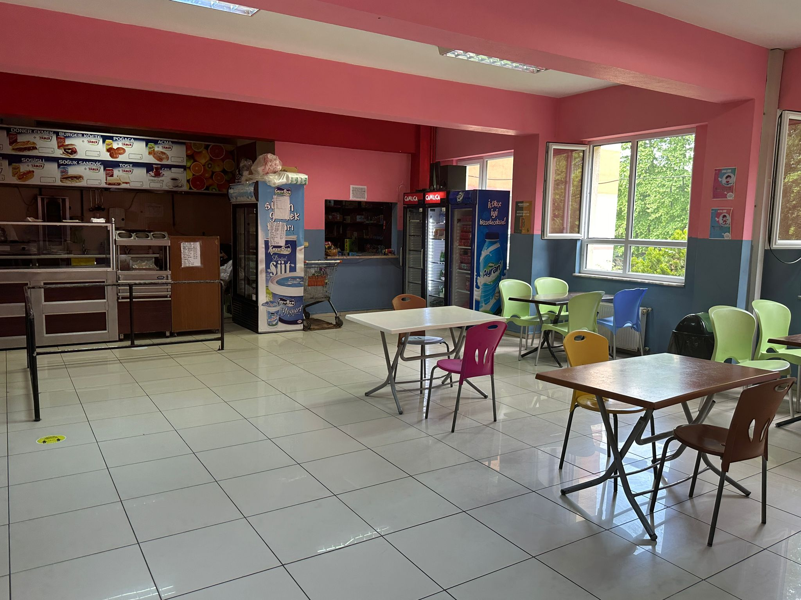
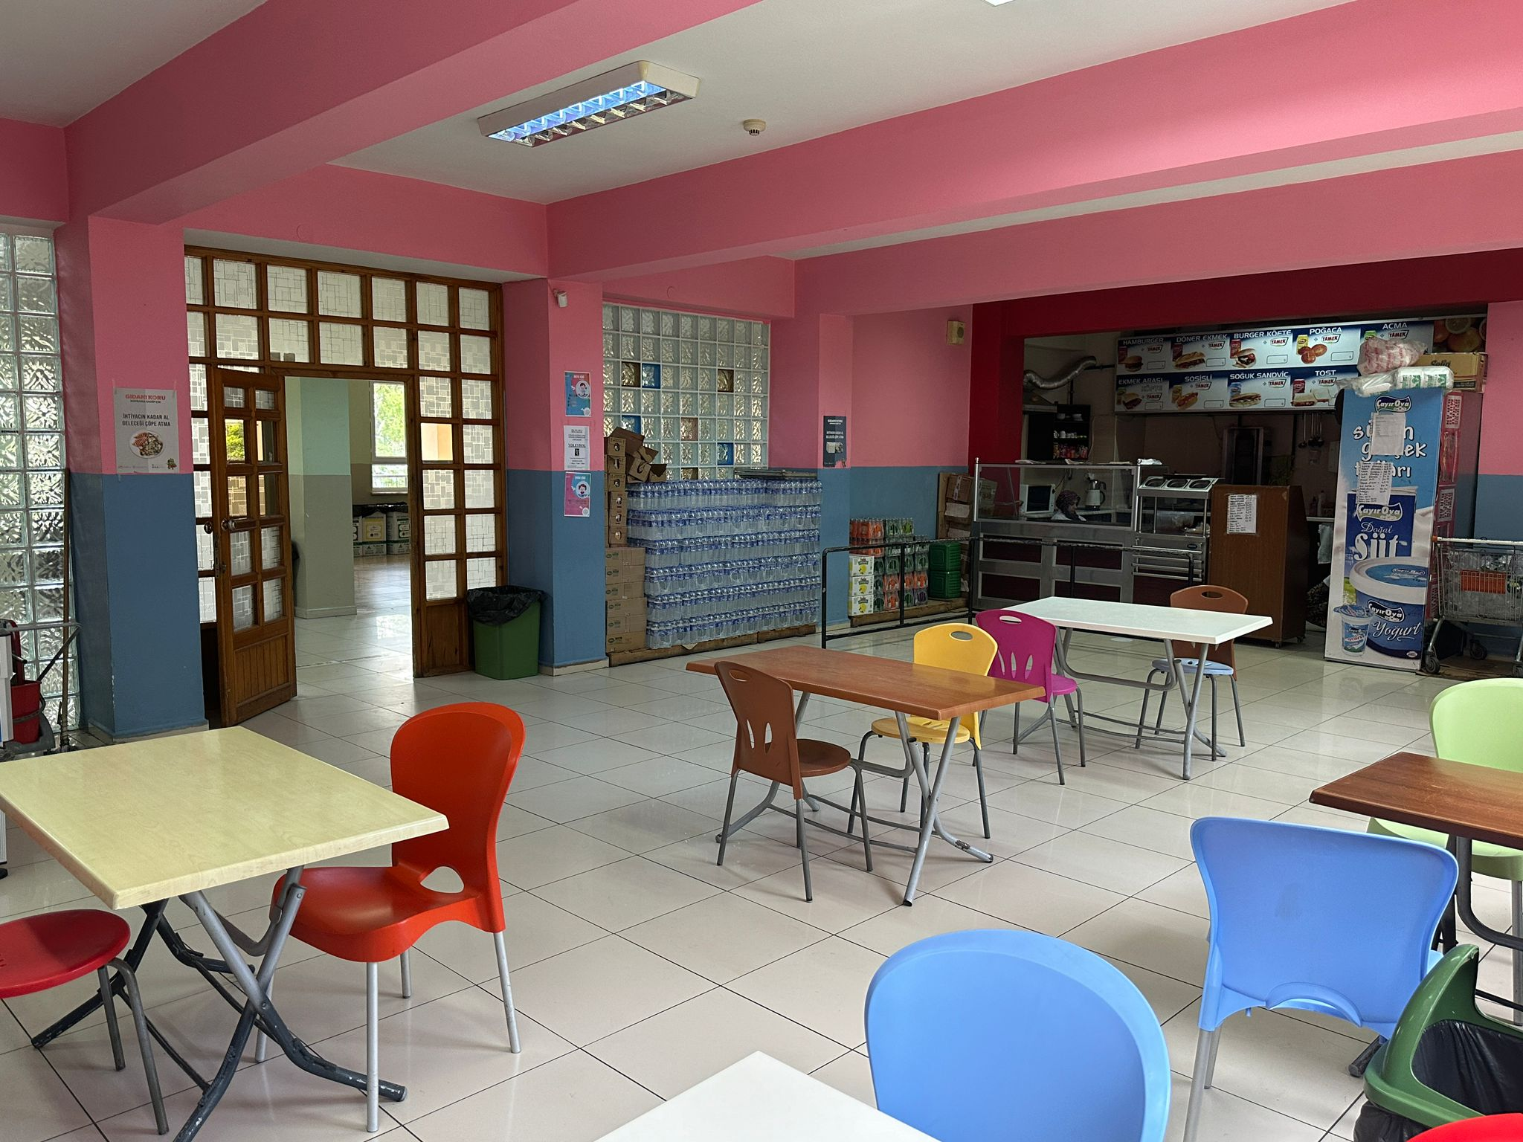
OKULUMUZA AİT BAZI BÖLÜMLER
KANTİN
4

Slide 5
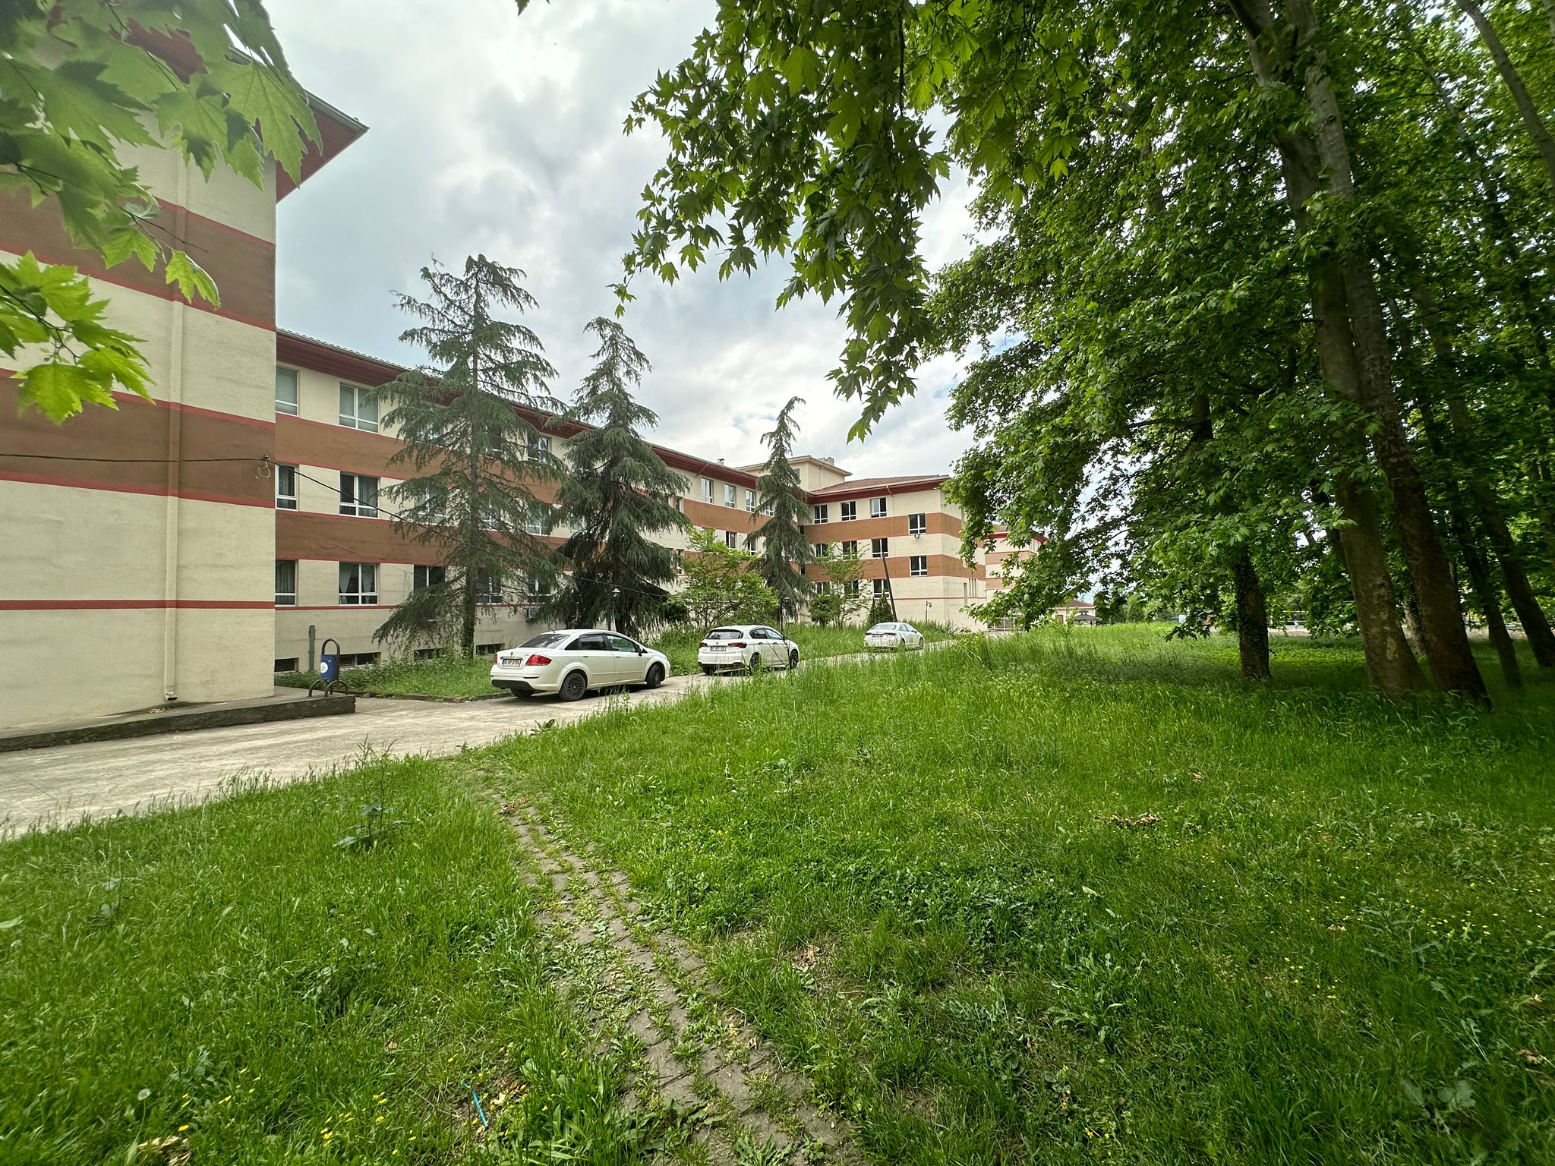
OKULUMUZA AİT BAZI BÖLÜMLER
BAHÇE
5

Slide 6
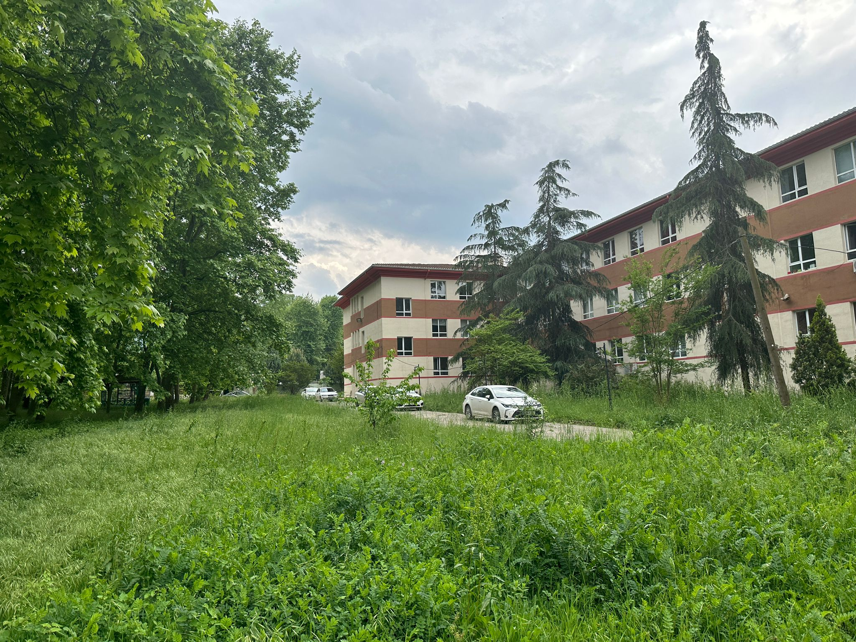
OKULUMUZA AİT BAZI BÖLÜMLER
BAHÇE
6

Slide 7
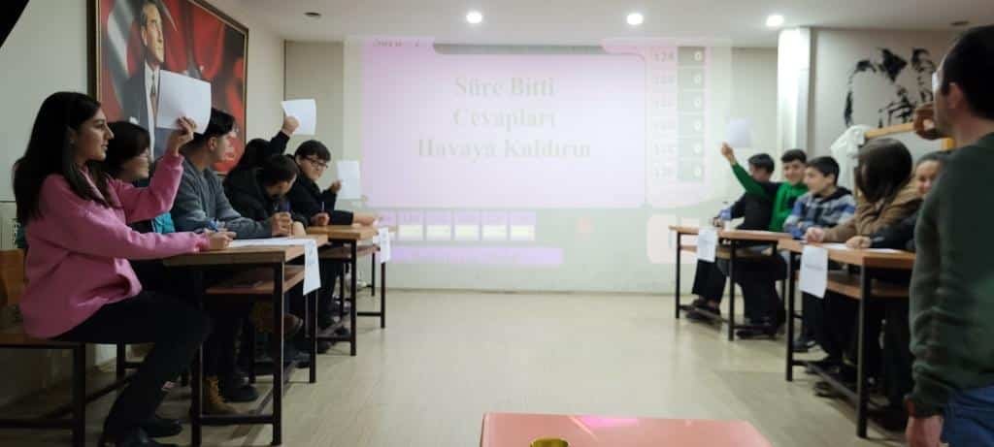
OKULUMUZA AİT BAZI BÖLÜMLER
KONFERANS SALONU
7

Slide 8
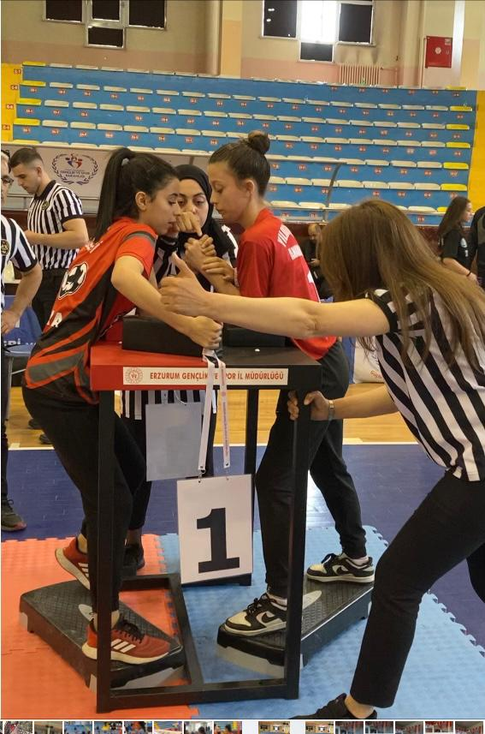
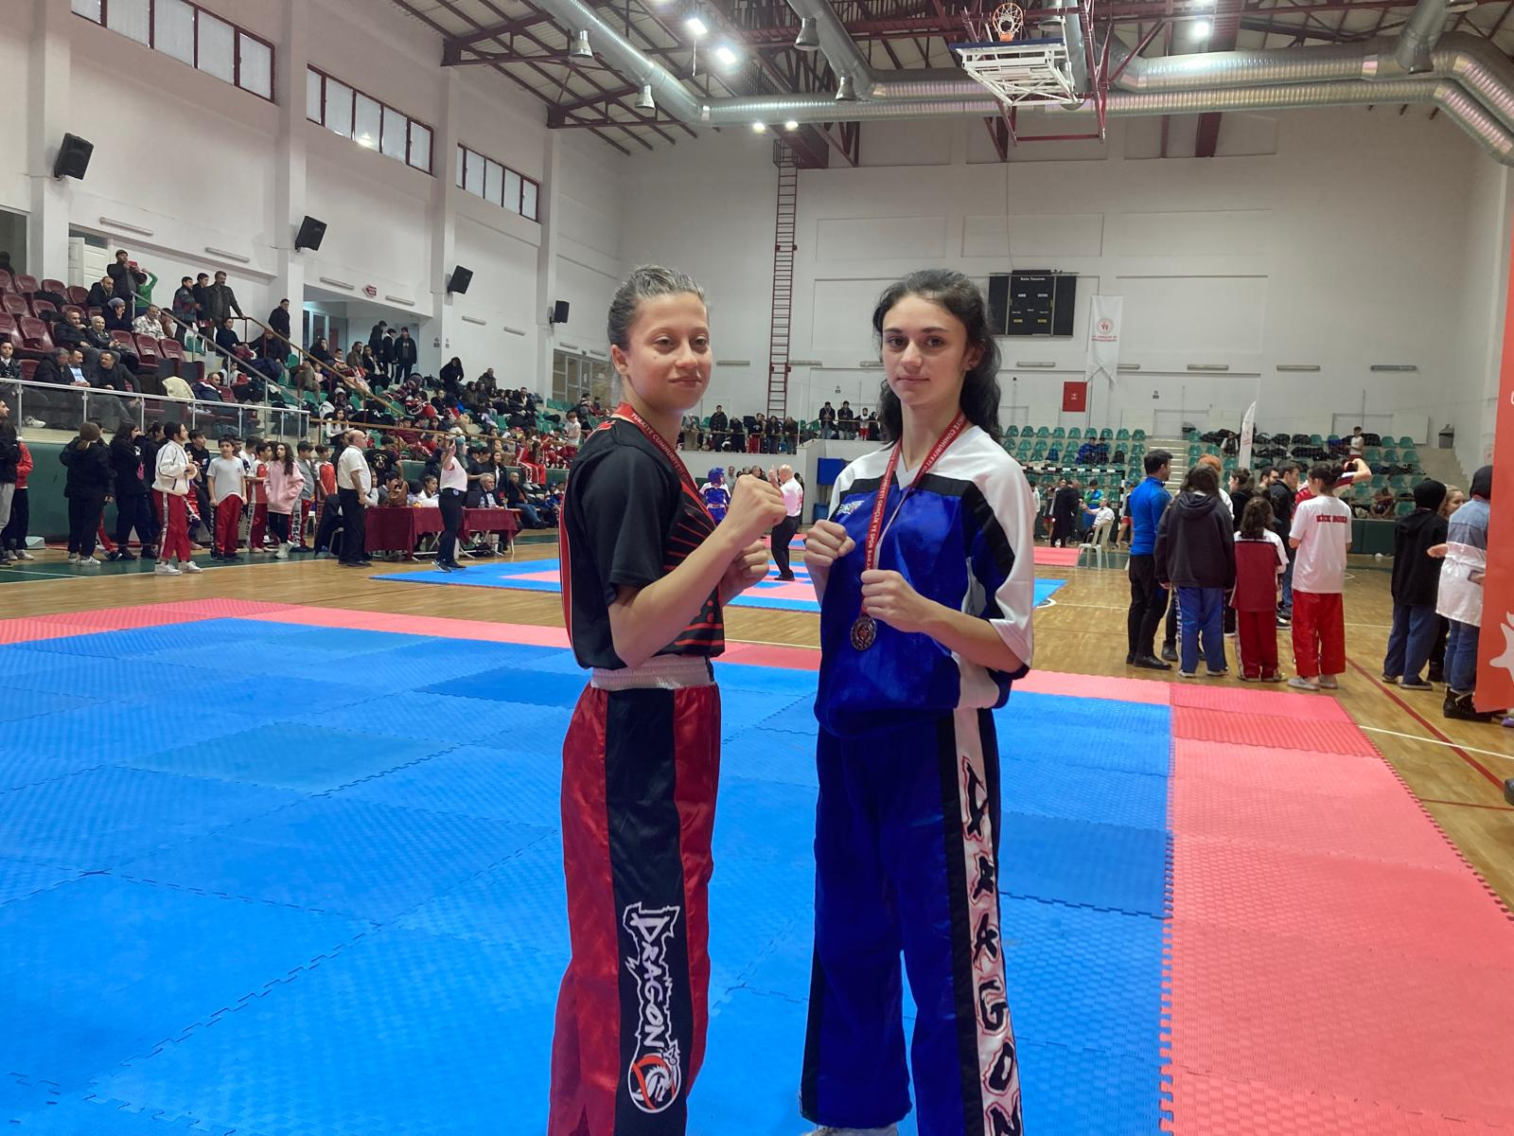
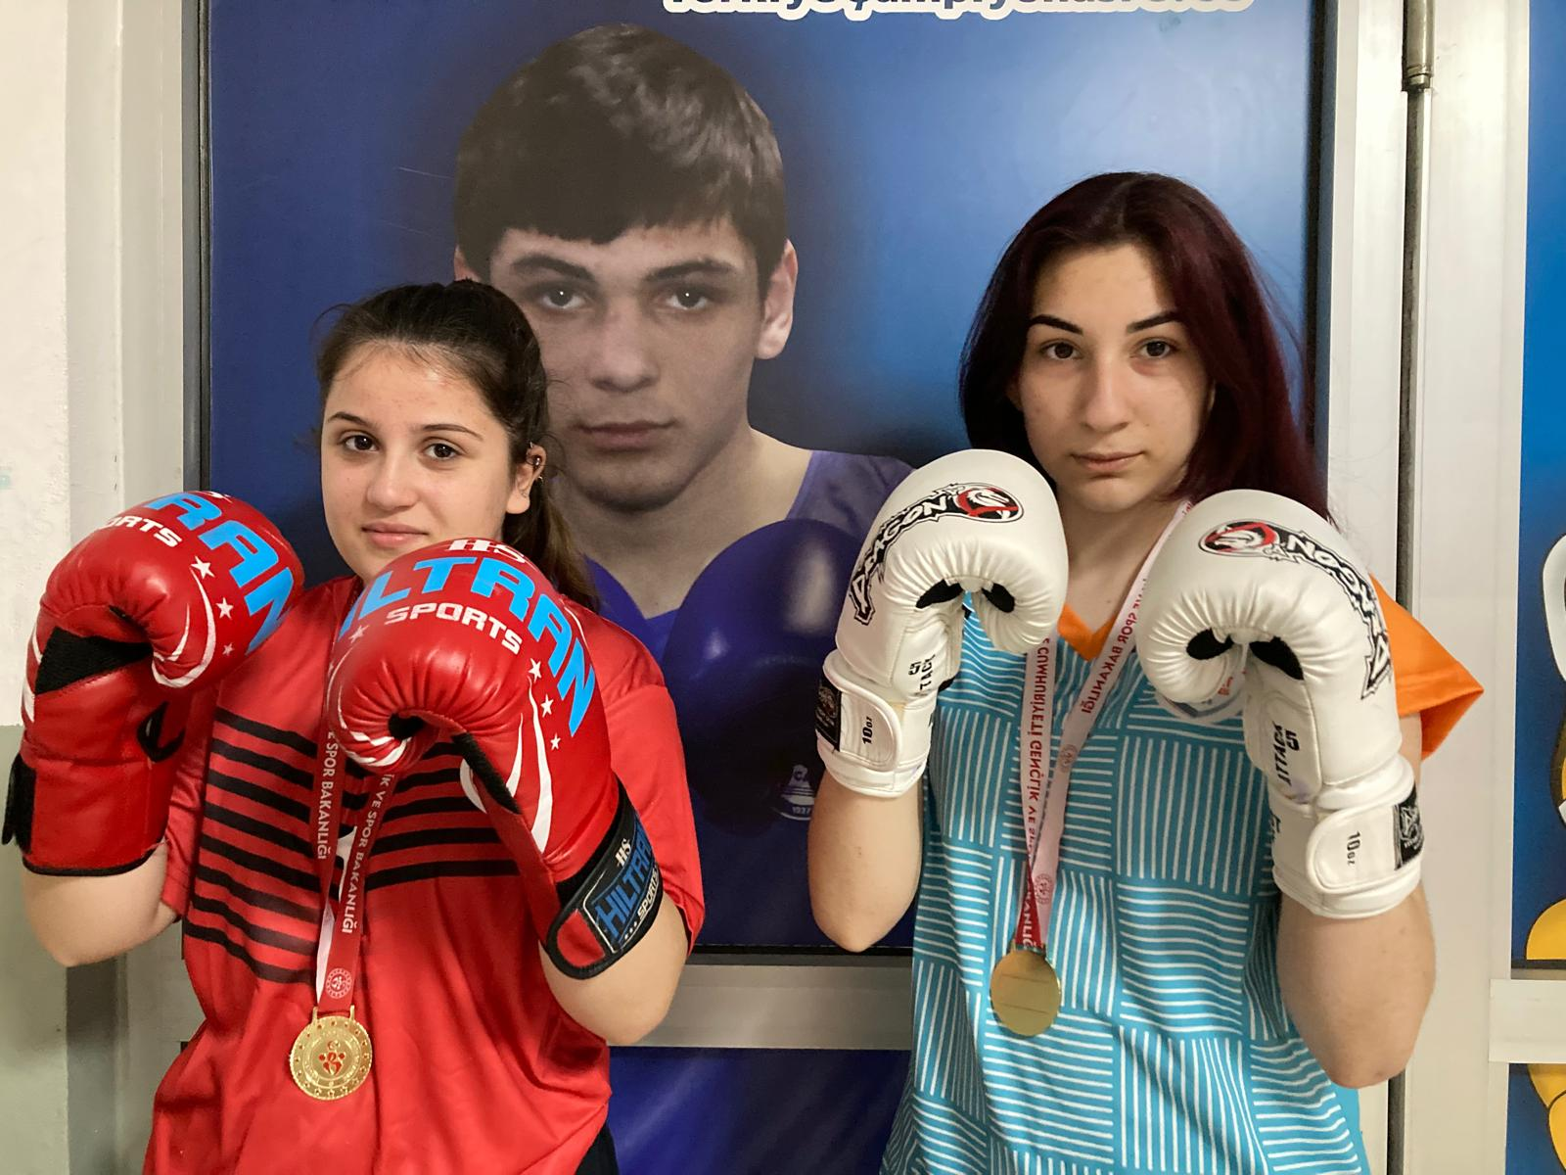
SPORTİF FAALİYETLER
8

Slide 9
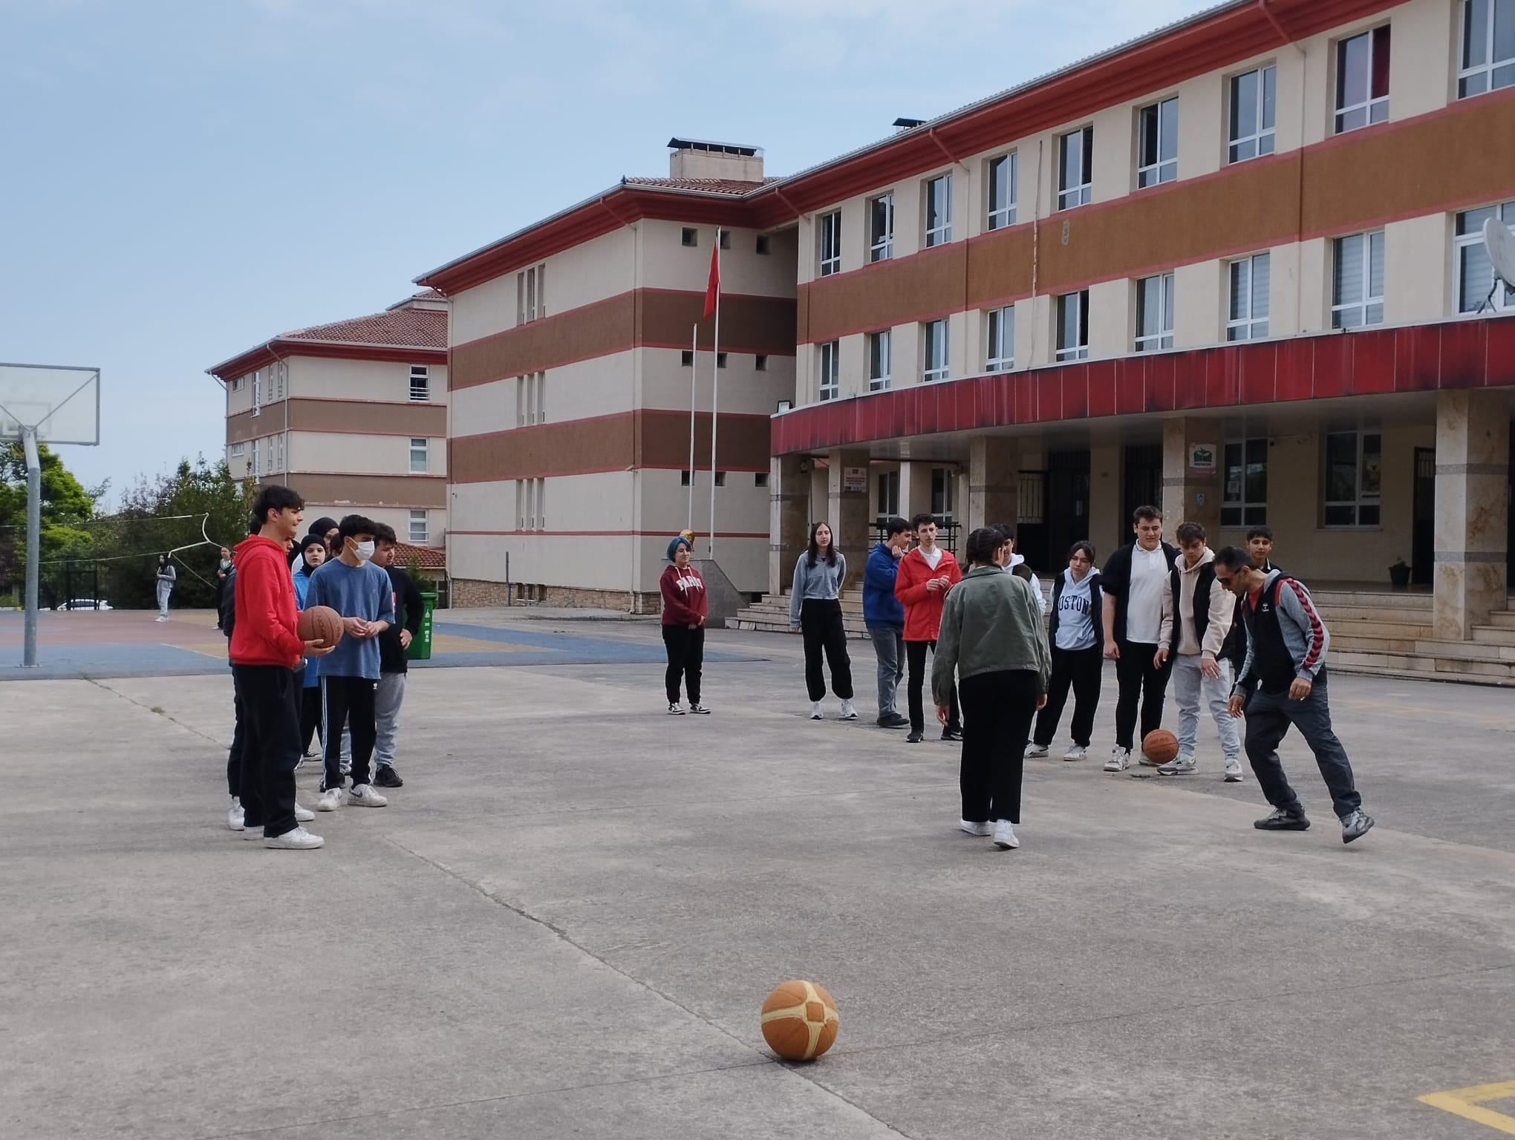
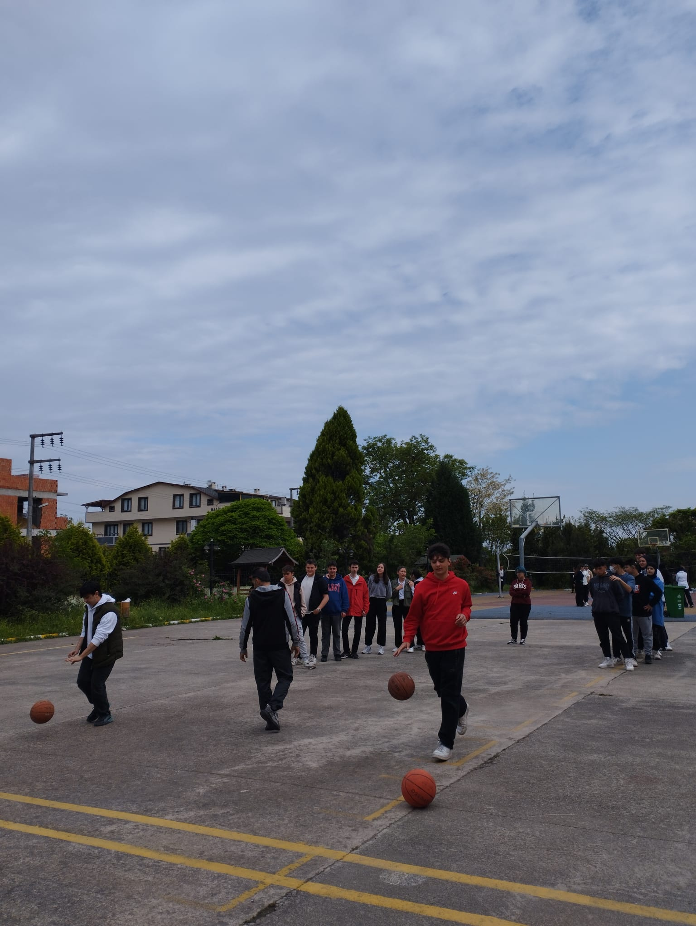
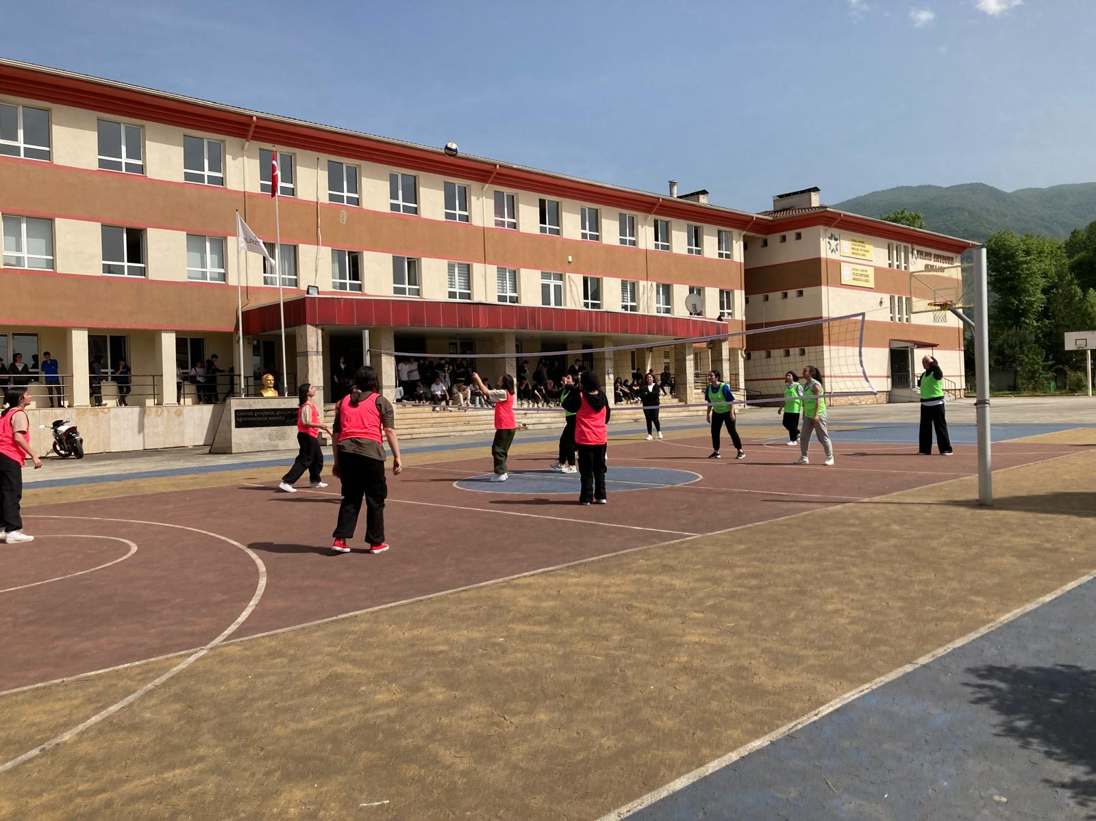
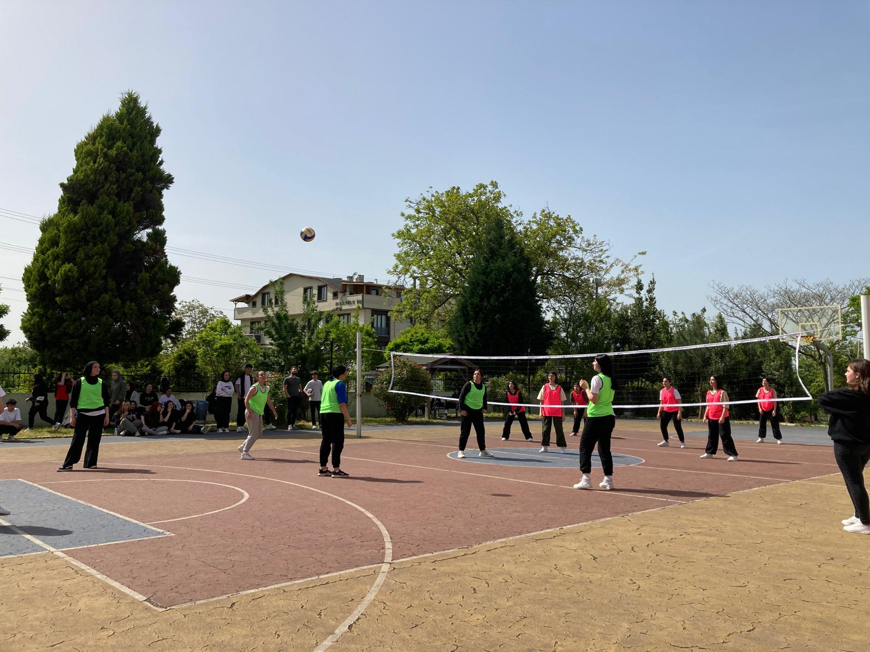
SPORTİF FAALİYETLER
9

Slide 10
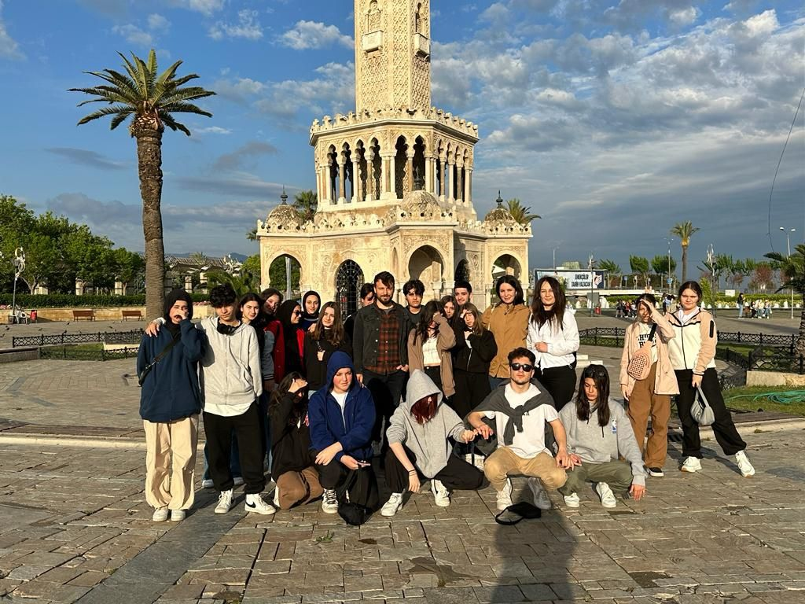
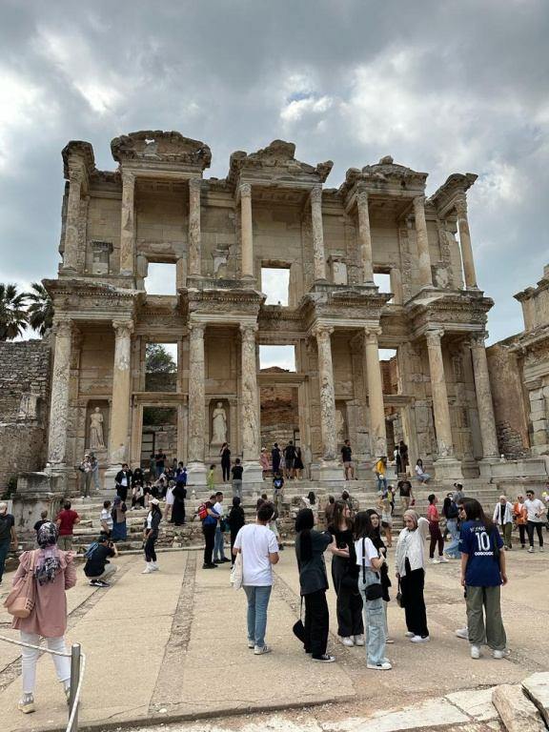
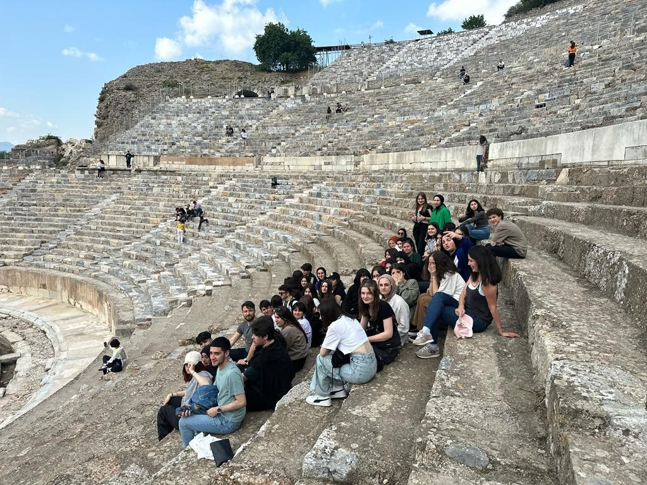
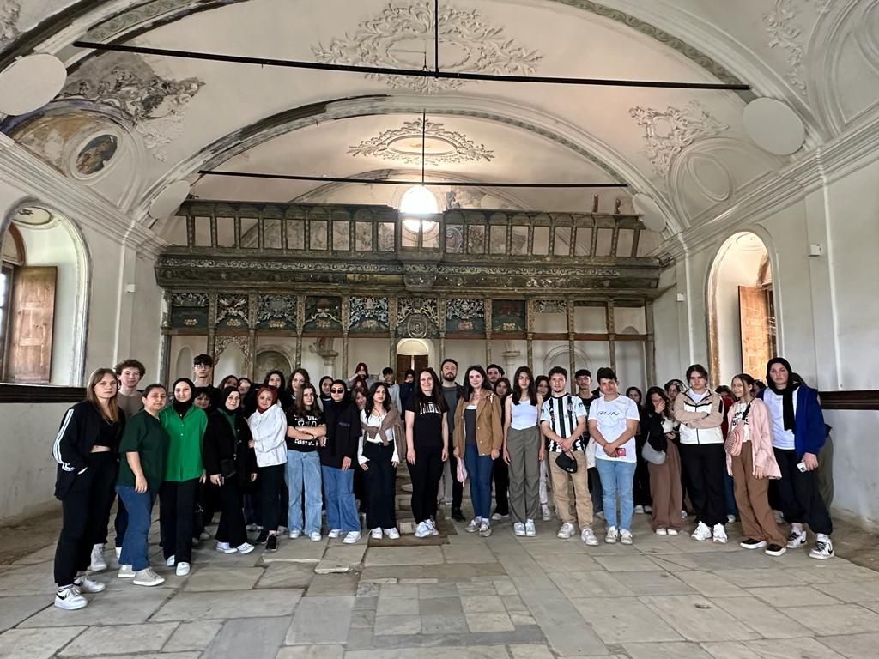
GEZİLER VE ETKİNLİKLER
10

Slide 11
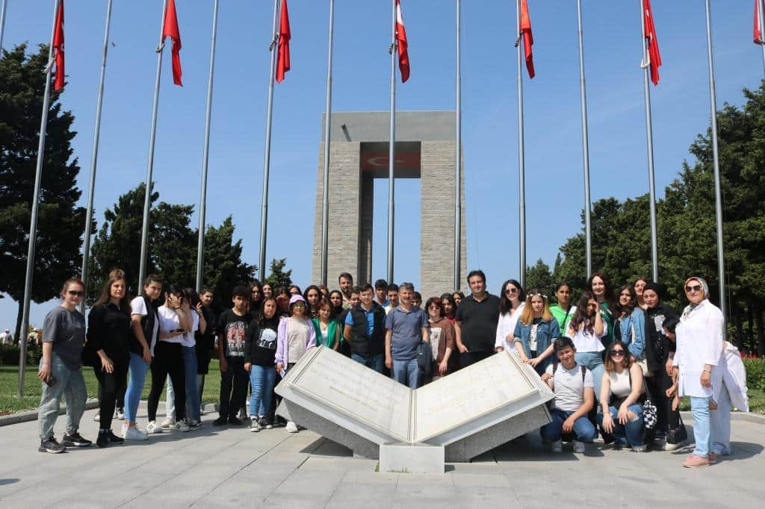
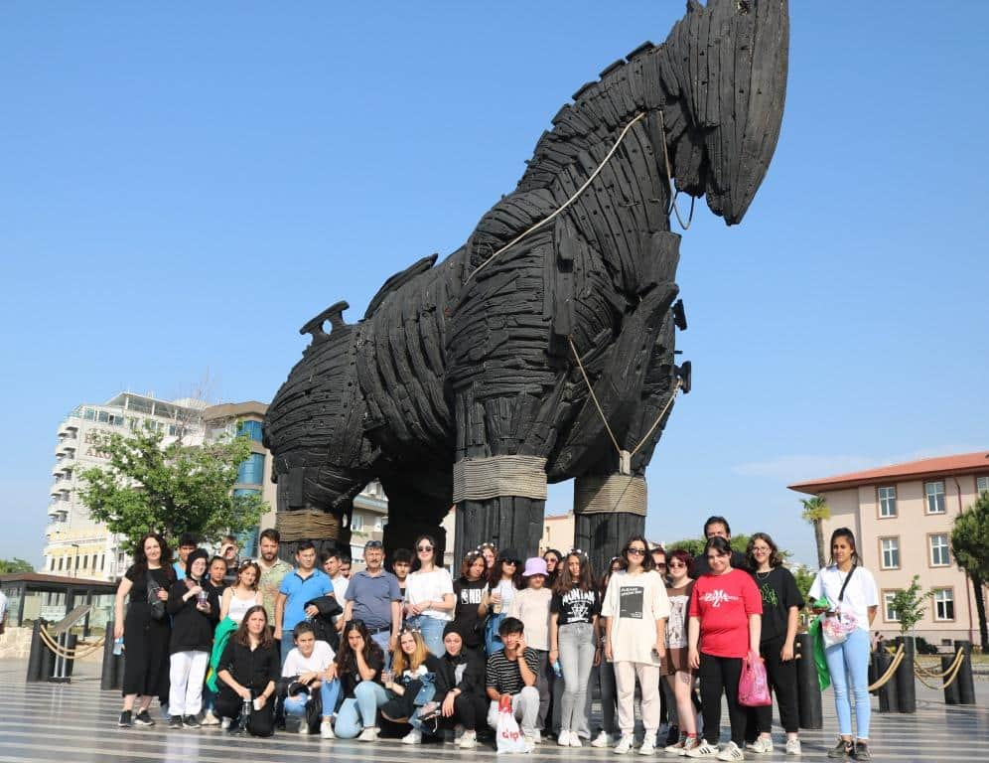
GEZİLER VE ETKİNLİKLER
11

Slide 12
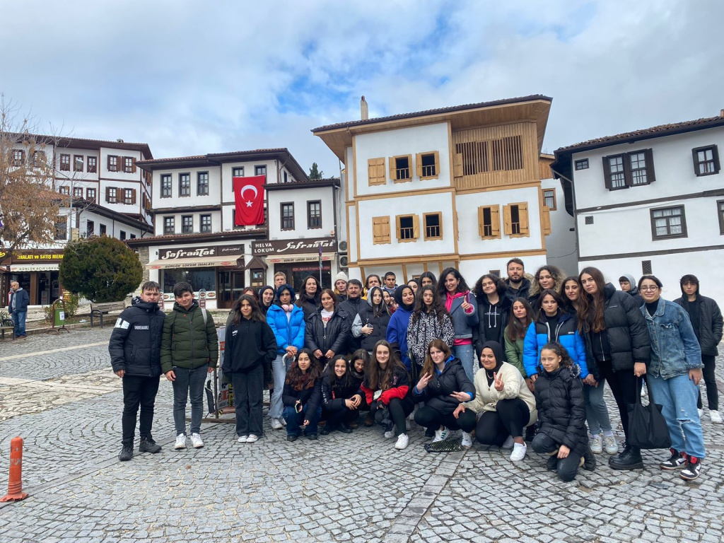
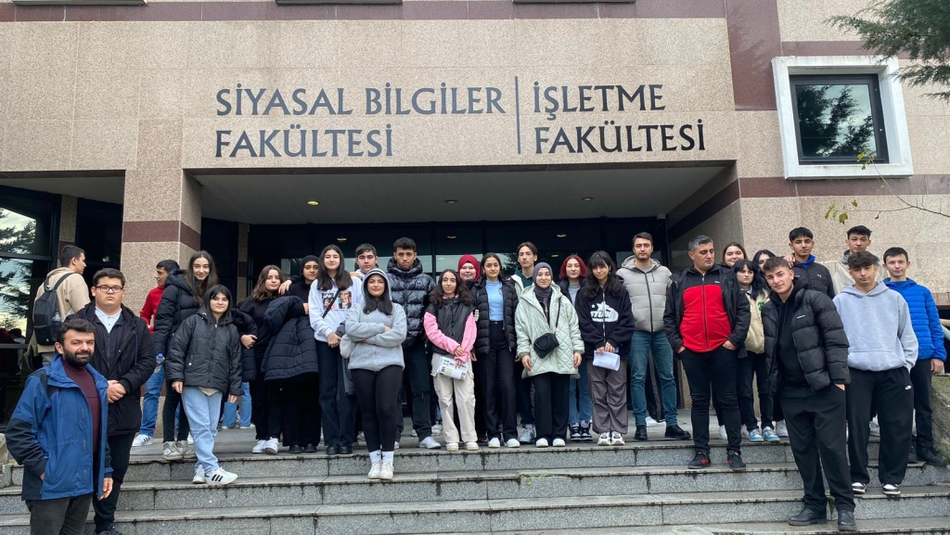
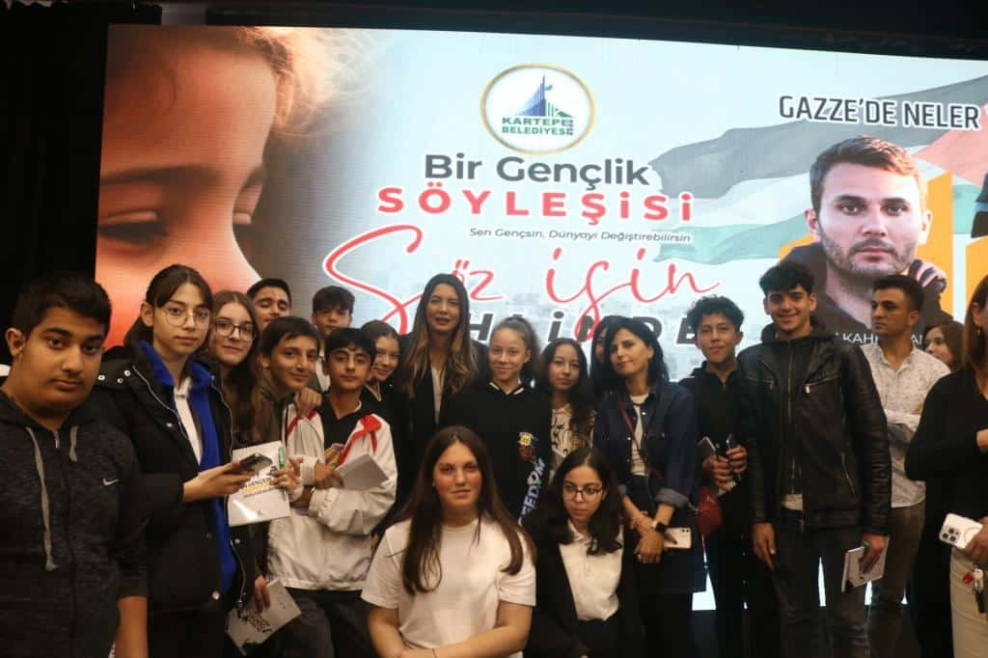
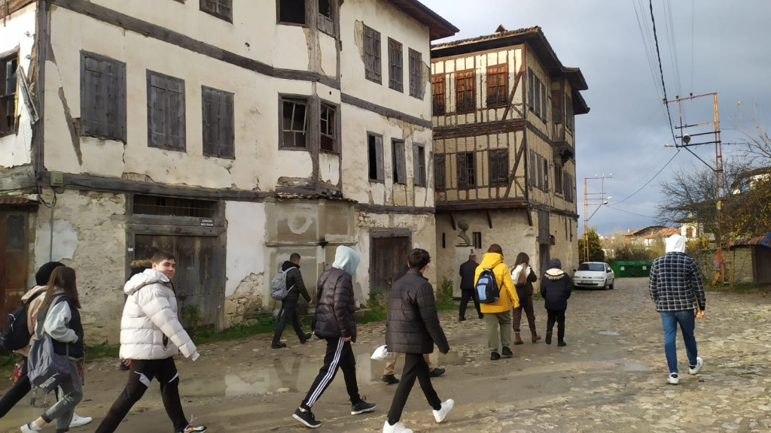
GEZİLER VE ETKİNLİKLER
12

Slide 13
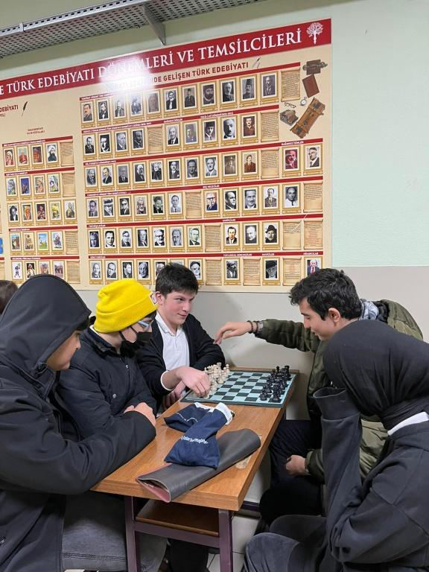
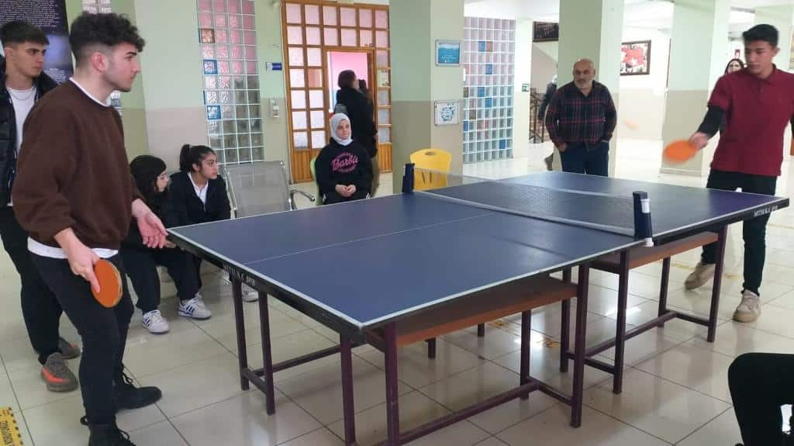
GEZİLER VE ETKİNLİKLER
13

Slide 14
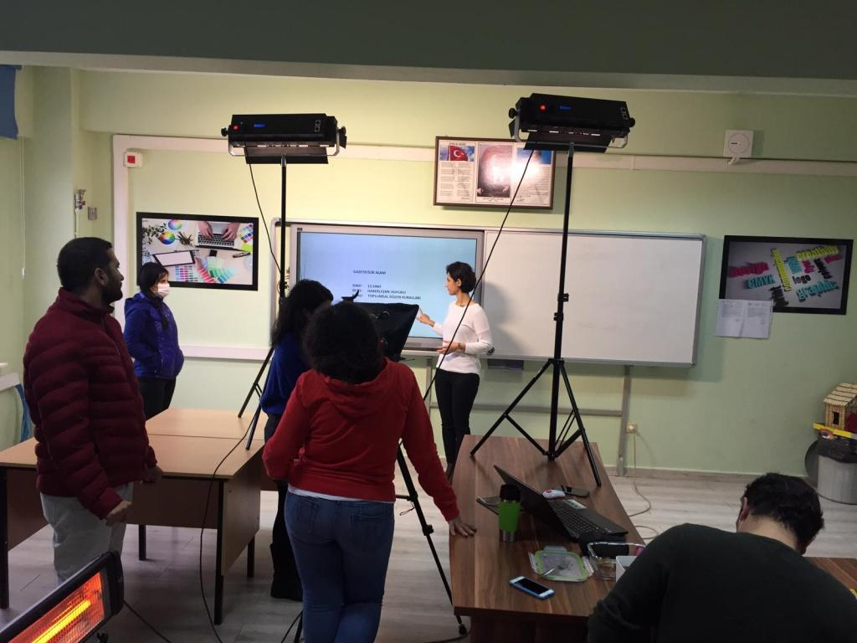
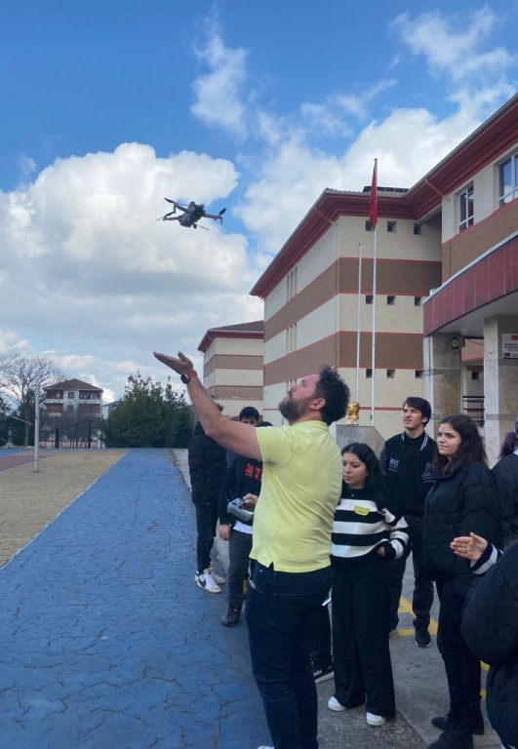
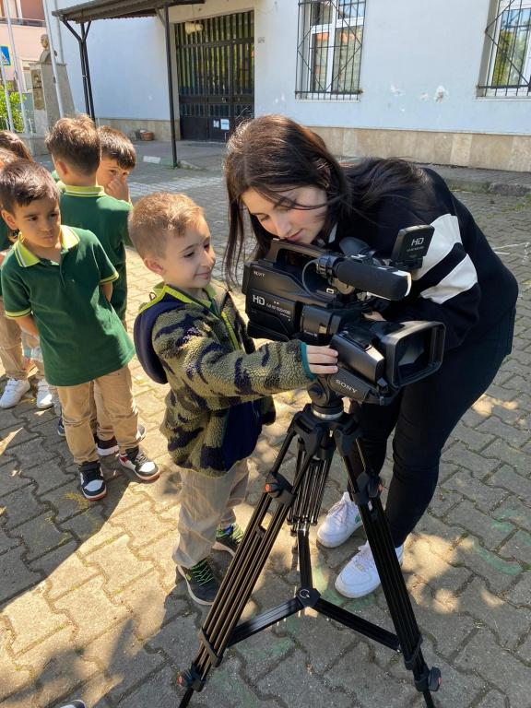
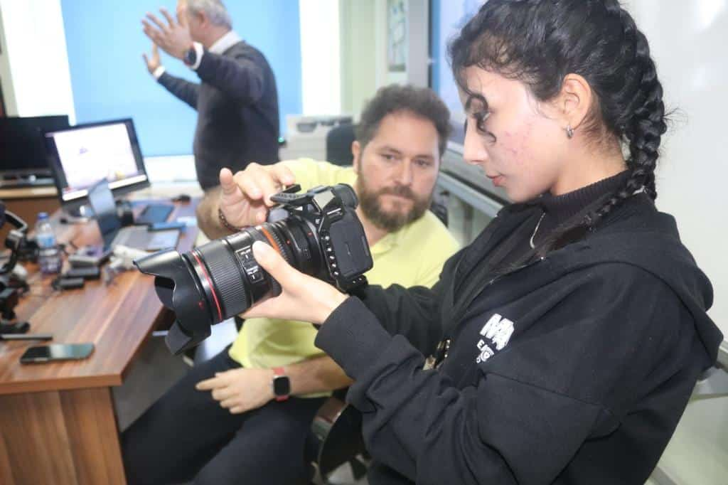
GEZİLER VE ETKİNLİKLER
14

Slide 15
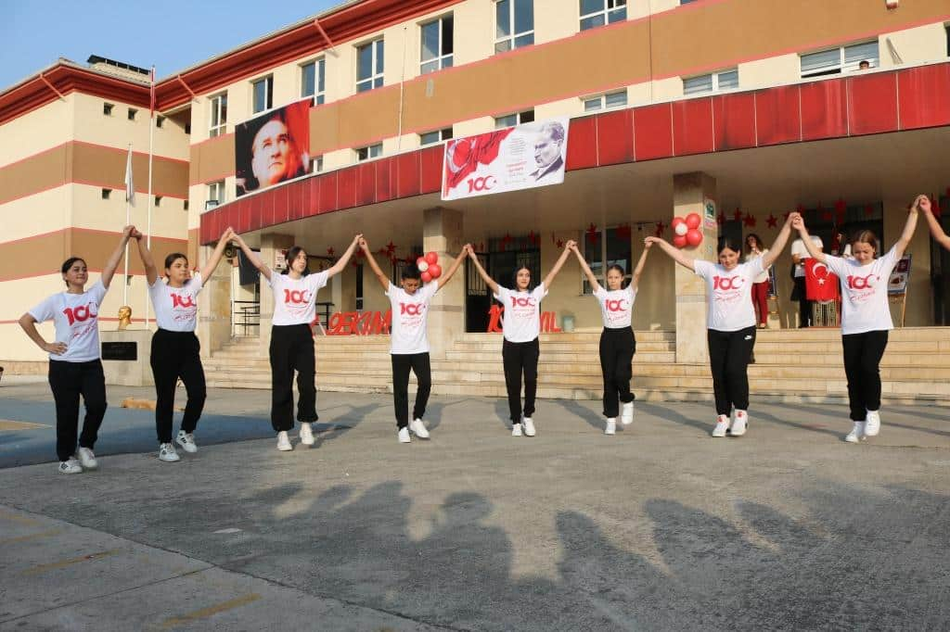
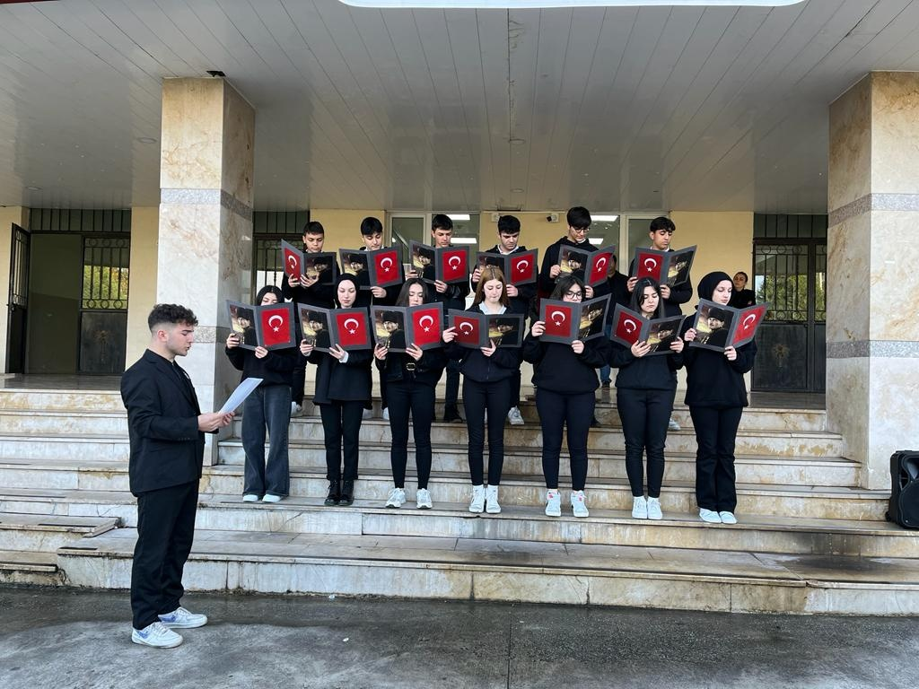
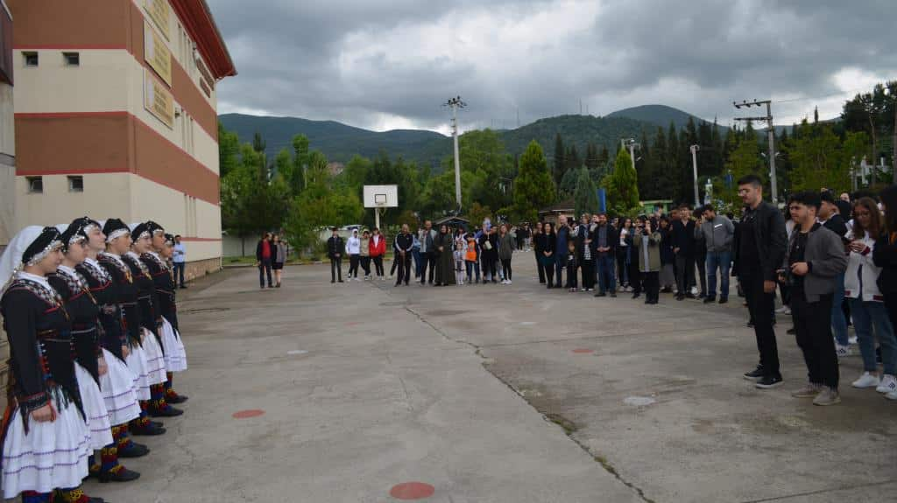
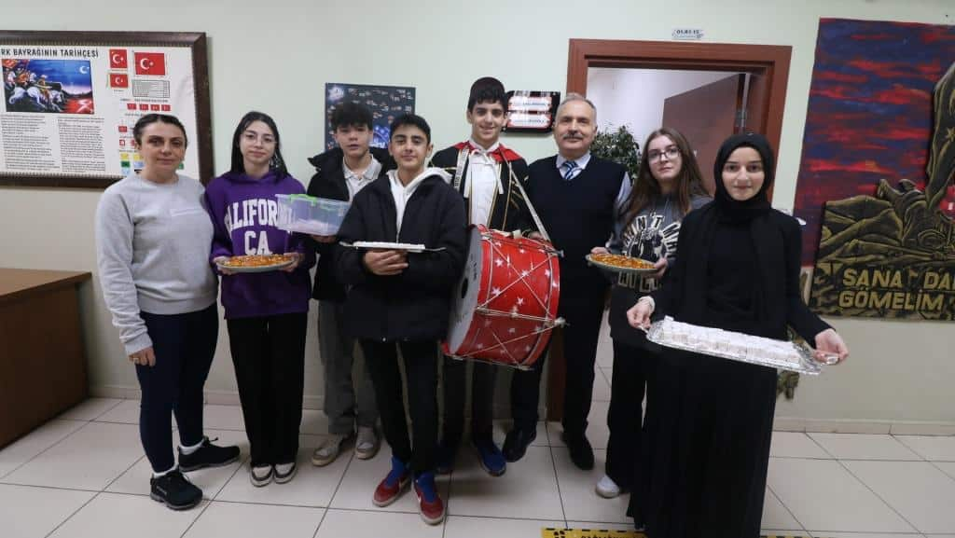
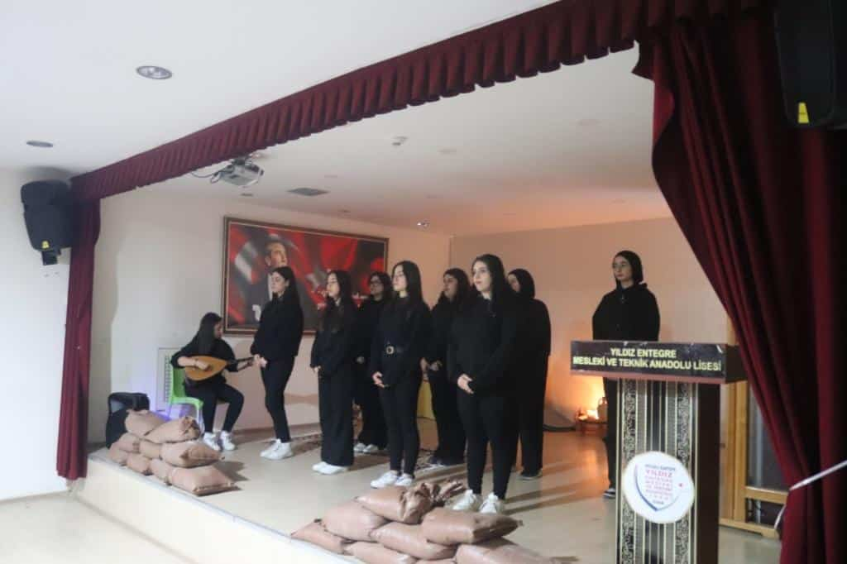
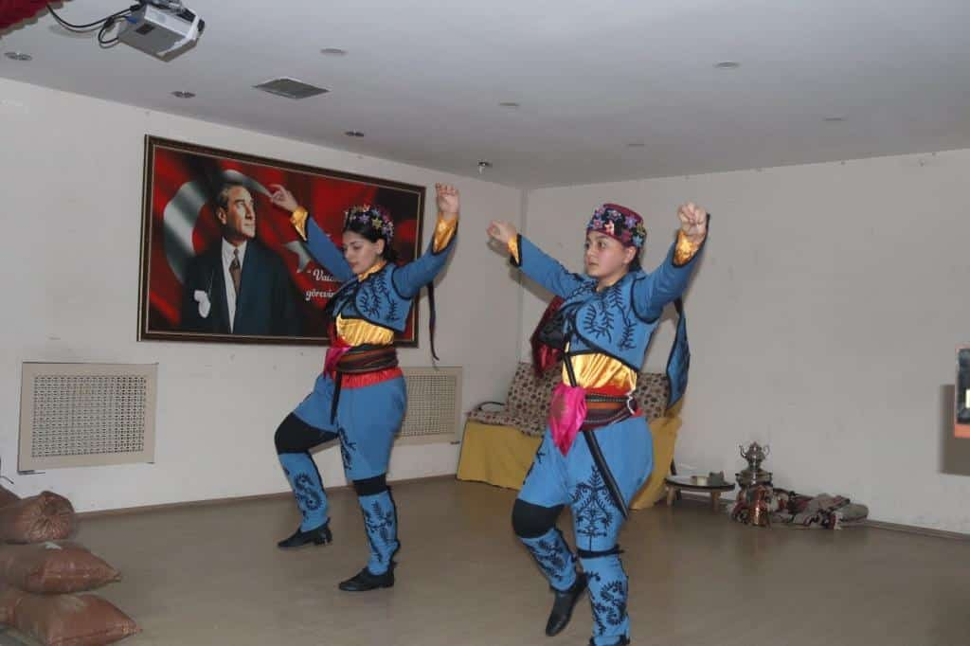
GEZİLER VE ETKİNLİKLER
19

Slide 16
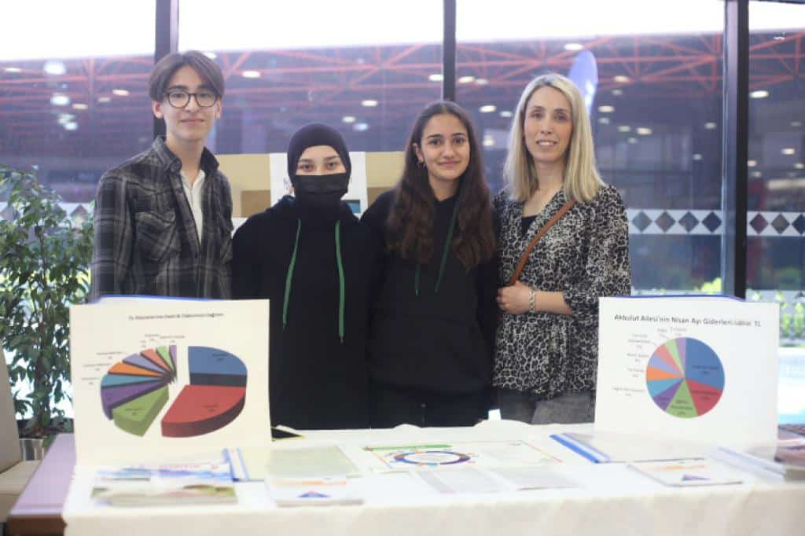
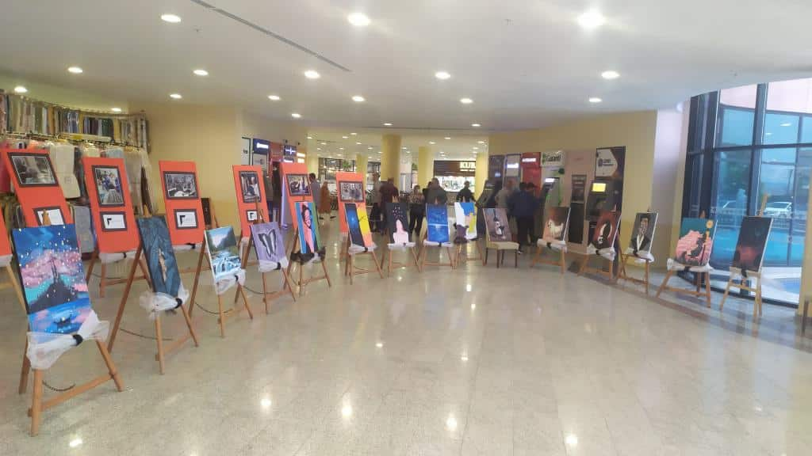
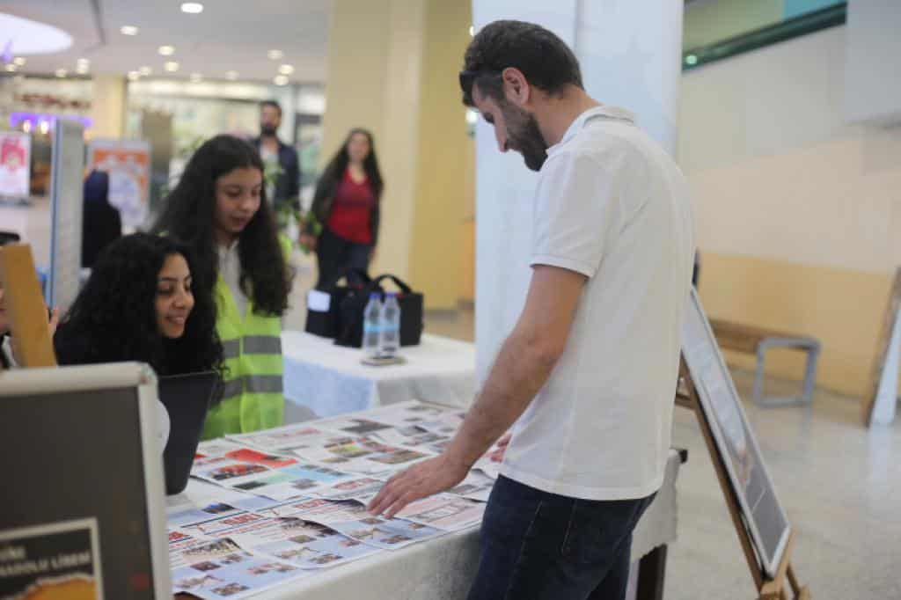
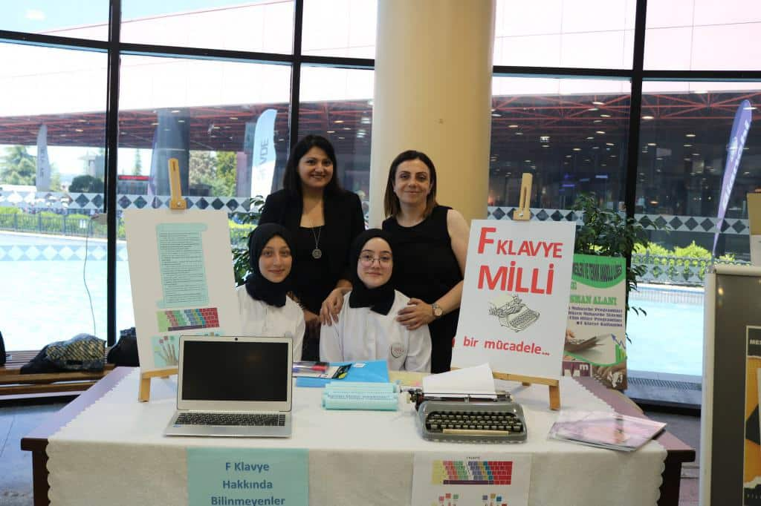
GEZİLER VE ETKİNLİKLER

Slide 17
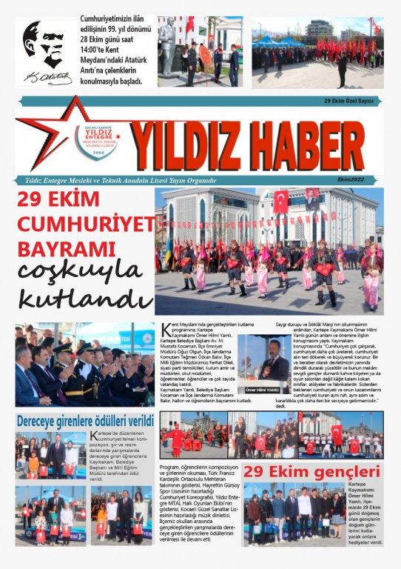
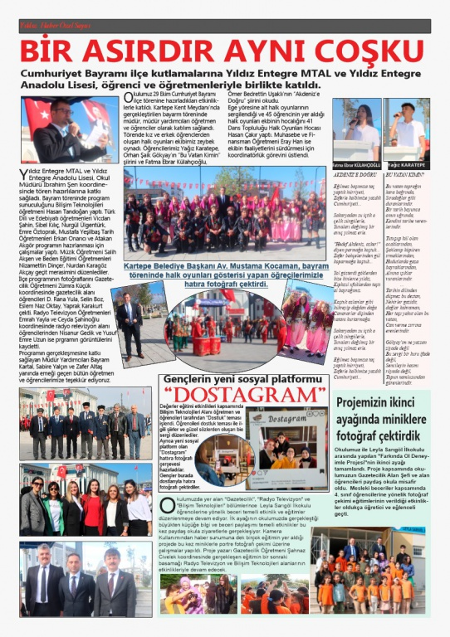
OKUL GAZETEMİZ
17

Slide 18
OKULUMUZDAKİ ALANLAR
BİLİŞİM TEKNOLOJİLERİ
HALKLA İLİŞKİLER
BÜRO YÖNETİMİ
MUHASEBE VE FİNANSMAN
GAZETECİLİK
RADYO TELEVİZYON

Slide 19
BİLİŞİM TEKNOLOJİLERİ ALANI
19

Slide 20
BİLİŞİM TEKNOLOJİLERİ ALANI
ALANDA OKUTULAN DERSLER
Web sitesi tasarımı,
Programlama,
Veri tabanı işlemleri
Mobil uygulamalar yapma,
Görüntü işleme ve görsel efekt tekniklerini uygulama
Robotik kodlama
Bilgisayarlı tasarım uygulamaları
20

Slide 21
MEZUNLARIN YERLEŞEBİLECEĞİ YÜKSEKÖĞRETİM PROGRAMLARI ?
ÖNLISANS PROGRAMLARI
(2 YILLIK)
LİSANS PROGRAMLARI
(4 YILLIK)
1.BILGISAYAR PROGRAMCILIĞI
2.BILGISAYAR TEKNOLOJISI
3.GRAFIK TASARIMI
4.İNTERNET VE AĞ TEKNOLOJILERI
5.MOBIL TEKNOLOJILERI
6.WEB TASARIMI VE KODLAMA
7.BASIM TEKNOLOJILERI
8.BILGISAYAR TEKNOLOJISI VE BILIŞIM SISTEMLERİ
1.Bilgisayar Mühendisliği
2.Bilişim Sistemleri Mühendisliği
3.Elektrik-Elektronik Mühendisliği
4.Biyomedikal Mühendisliği
5.Elektrik-Elektronik Mühendisliği
6.Elektronik ve Haberleşme Mühendisliği
7.Enerji Sistemleri Mühendisliği
8.Yazılım Mühendisliği
9. Bilgisayar ve Öğretim Teknolojileri Öğretmenliği
10. Yönetim Bilişim Sistemleri
21

Slide 22
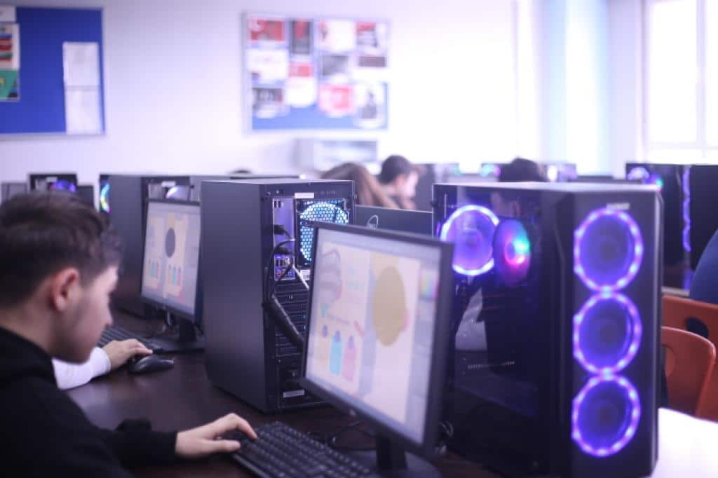
BİLİŞİM TEKNOLOJİLERİ ATÖLYELERİ
22

Slide 23
BİLİŞİM TEKNOLOJİLERİ ATÖLYELERİ
23

Slide 24
BÜRO YÖNETİMİ VE YÖNETİCİ ASİSTANLIĞI ALANI
24

Slide 25
ALANDA OKUTULAN DERSLER
Büro Teknolojileri
Klavye Teknikleri
Temel Hukuk
Bilgisayarda Hızlı Klavye
Diksiyon ve Etkili İletişim
Ofis Uygulamaları
Yazışma ve Dosyalama Teknikleri
Web Uygulamaları
Tasarım Programları
İleri Ofis Uygulamaları
25

Slide 26
MEZUNLARIN YERLEŞEBİLECEĞİ YÜKSEKÖĞRETİM PROGRAMLARI ?
ÖNLISANS PROGRAMLARI
(2 YILLIK)
LİSANS PROGRAMLARI
(4 YILLIK)
Ağız ve Diş Sağlığı
Büro Yönetimi ve Yönetici Asistanlığı
Çağrı Merkezi Hizmetleri
Tıbbi Dokümantasyon ve Sekreterlik
İnsan Kaynakları Yönetimi
Tıbbi Tanıtım ve Pazarlama
Hukuk Büro Yönetimi ve Sekreterliği
İşletme Yönetimi
Sağlık Kurumları İşletmeciliği
İnsan Kaynakları Yönetimi
Sağlık Yönetimi
Yönetim Bilişim Sistemleri
Halkla İlişkiler ve Reklamcılık
Halkla İlişkiler ve Tanıtım
26

Slide 27
ÇALIŞMA ALANLARI
27

Slide 28
GAZETECİLİK ALANI
28

Slide 29
GAZETECİLİK ALANI
ÇALIŞMA ALANLARI
AMACI
DALLARI
Muhabir,
Kameraman,
Editör,
Sayfa sekreteri,
Redaktör ve köşe yazarı,
Foto muhabiri
Reklam Ajansları
Basın yayın kuruluşlarına nitelikli eleman yetiştirme
Sayfa Sekreterliği
Muhabirlik
I
II
III
29

Slide 30
ALANDA OKUTULAN DERSLER
Genel İletişim Dersleri
Temel Fotoğraf
Haber Toplama ve Yazma
Bilgisayarda Fotoğraf İşleme (Photoshop)
Sayfa Tasarımı
Haber Yazma Teknikleri
Haber Fotoğrafçılığı
30

Slide 31
GAZETECİLİK ALANI ATÖLYELERİ
31

Slide 32
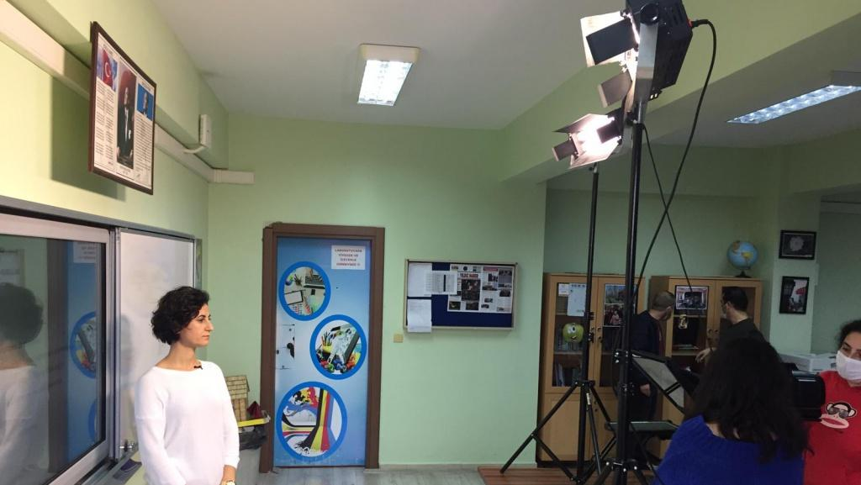
GAZETECİLİK ALANI ATÖLYELERİ
32

Slide 33
HALKLA İLİŞKİLER
33

Slide 34
HALKLA İLİŞKİLER VE ORGANİZASYON HİZMETLERİ ALANI
AMACI
DALLAR
kurumu tanıtma, kurumun çalışmaları ve kurum hakkında çevrede olumlu izlenimler oluşturabilecek ilişkileri kurma ve bu amaçla gerekli faaliyetleri planlanma, geliştirme ve yürütme, şirketleri müşterilere, müşterileri şirketlere tanıtma, müşterilerle olumlu ilişkiler geliştirilmesi için gerekli çalışmaları yürütmeye yönelik eğitim ve öğretimin verildiği alanlardır
Halkla İlişkiler
Müşteri Temsilciliği
Kamuoyu Araştırmacılığı
Organizasyon Sorumlusu
Fuar Organizasyon Sorumlusu.
34

Slide 35
ÇALIŞMA ALANLARI
Halkla ilişkiler ve tanıtım ajanslarında,
Çağrı merkezlerinde
Görsel ve işitsel medya kuruluşlarında
Şirketlerin müşteri ilişkileri birimleri
Medya takip ajanslarında
Organizasyon ve fuar şirketlerinde
Kamuoyu ve pazar araştırma şirketlerinde,
Turizm şirketlerinde
Haber ajanslarında
35

Slide 36
MEZUNLARIN YERLEŞEBİLECEĞİ YÜKSEKÖĞRETİM PROGRAMLARI ?
ÖNLISANS PROGRAMLARI
(2 YILLIK)
LİSANS PROGRAMLARI
(4 YILLIK)
Basım ve yayım teknolojileri
Basın ve Yayıncılık
Fotoğrafçılık ve Kameramanlık
Halkla İlişkiler ve Tanıtım
Marka İletişimi
Medya ve İletişim
Radyo ve Televizyon Programcılığı
Reklamcılık
Halkla İlişkiler ve Reklamcılık
Turizm İşletmeciliği
Rekreasyon Yönetimi
36

Slide 37
ALANDA OKUTULAN DERSLER
Ofis Programları
Halkla İlişkiler ve İletişim
Halkla İlişkilerde Yazma ve Konuşma
Halkla İlişkiler ve Meslek Uygulamaları
Yeni Medyada Halkla İlişkiler
Bütünleşik Pazarlama İletişimi
Çağrı Merkezi İşlemleri
Halkla İlişkiler ve Reklam
Müşteri Temsilciliği
Halkla İlişkiler ve Metin Yazarlığı
37

Slide 38
HALKLA İLİŞKİLER VE ORGANİZASYON HİZMETLERİ ALANI ATÖLYELERİ
38

Slide 39
MUHASEBE VE FİNANSMAN ALANI
39

Slide 40
MUHASEBE VE FİNANSMAN ALANI
AMACI
DALLAR
işletmelerin parasal nitelikteki işlemlerini, muhasebe kurallarına, gerçeklere ve yasalara uygun olarak kayıt altına alan, kayıt sonuçlarını anlamlı hale getirip ilgililere sunmaktır
Muhasebe
Dış Ticaret.
40

Slide 41
ÇALIŞMA ALANLARI
41

Slide 42
ALANDA OKUTULAN DERSLER
TEMEL MUHASEBE
MESLEKİ MATEMATİK
EKONOMİ
KLAVYE TEKNİKLERİ
OFİS UYGULAMALARI
TEMEL HUKUK
GİRİŞİMCİLİK
GENEL MUHASEBE
VERGİ VE BEYANNAMELER
BİLGİSAYARLI MUHASEBE
ŞİRKETLER MUHASEBESİ
MALİYET MUHASEBESİ
İŞLETME YÖNETİMİ.
42

Slide 43
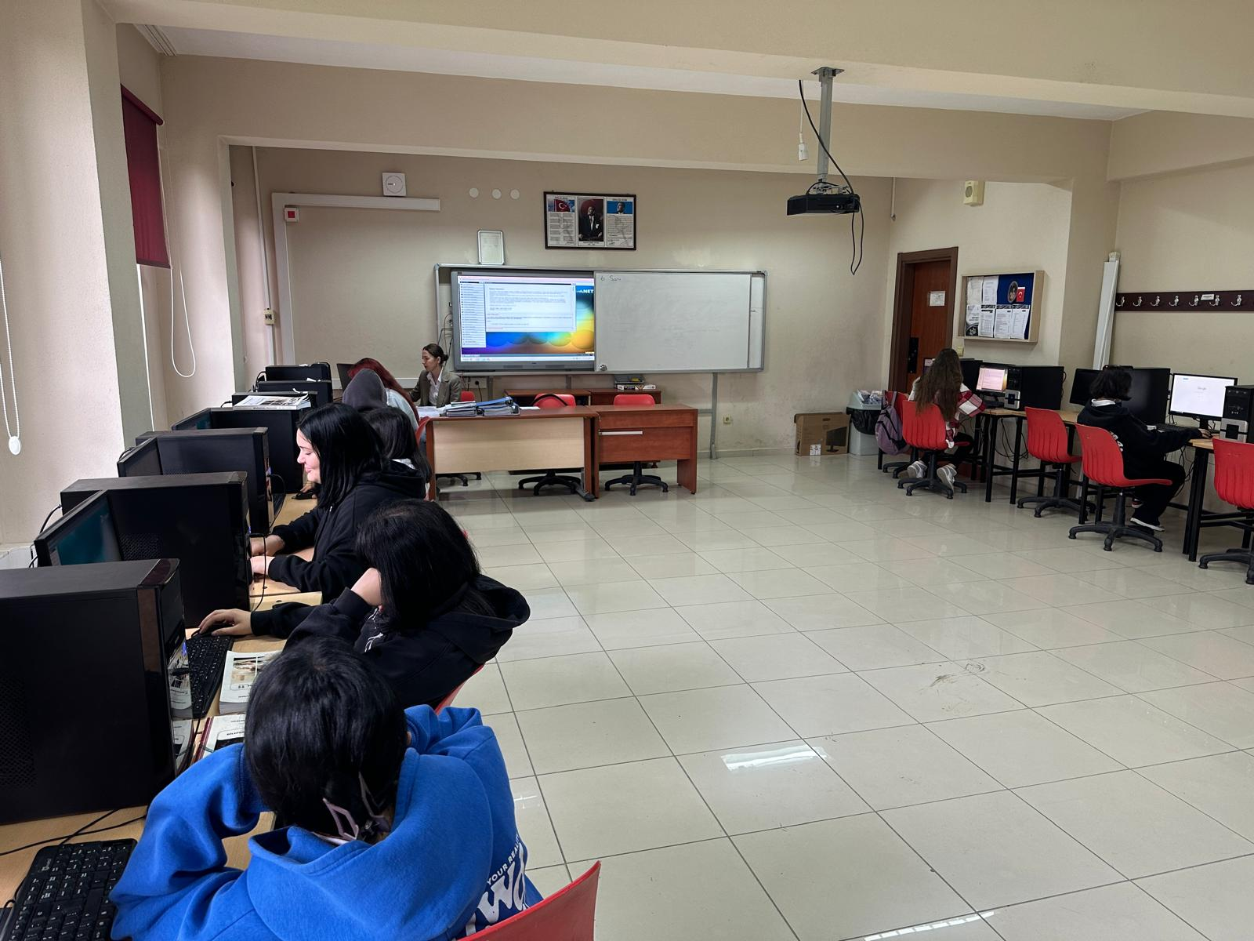
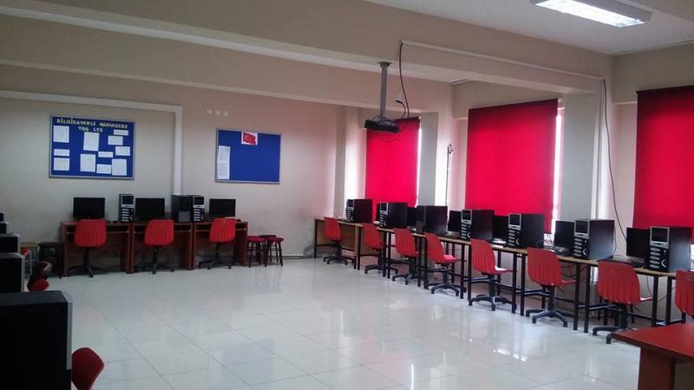
MUHASEBE VE FİNANSMAN ALANI ATÖLYESİ
43

Slide 44
RADYO TELEVİZYON ALANI
4

Slide 45
ALANIN ALTINDA YER ALAN MESLEKLER
Kameramanlık
Teknik Yapım Yayın Elemanı
İş planı yapmak.
Çekim için ön hazırlık yapmak.
Aktüel çekim yapmak.
Stüdyo çekimi yapmak.
Haber çekimi yapmak.
Çekim sonrası işlemlerin yapılıp yapılmadığını kontrol etmek.
Mesleki gelişime ilişkin faaliyetleri yürütmek
radyo-televizyon ve prodüksiyon kuruluşları ile organizasyonlarda kurgu yapan, ses ve ışık cihazlarını kullanan, yönetmenin talimatlarına göre teknik işleri yürütme yeterliklerini kazanmış kişidir
Radyo-Televizyon Programcılığı
Grafik-Animasyon
45

Slide 46
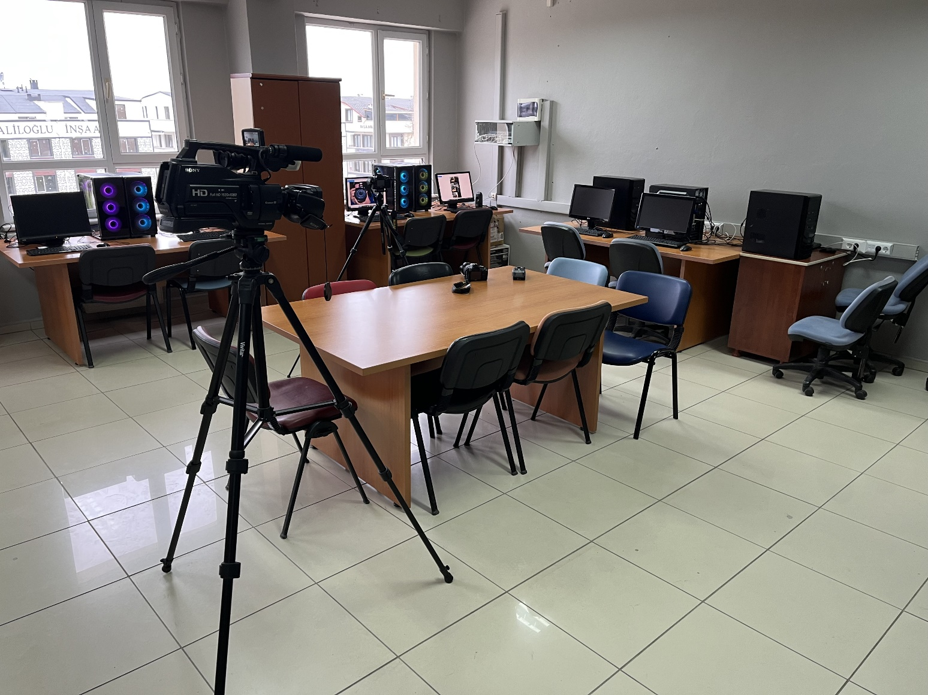
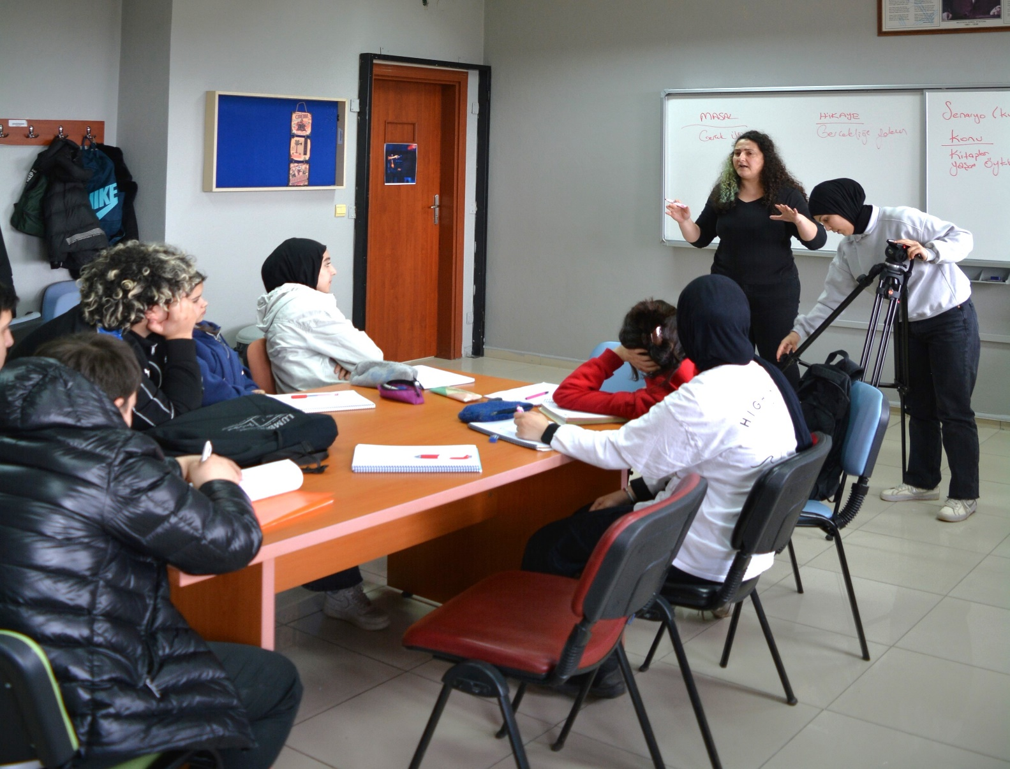
ÇALIŞMA ALANLARI
Televizyon programı yapım ve
basın-yayın sektörü
Kamu ve özel televizyon kanalları
Sinema sektörüne ait film stüdyoları
Video kuruluşları
Reklâmcılık sektörü
46

Slide 47
MEZUNLARIN YERLEŞEBİLECEĞİ YÜKSEKÖĞRETİM PROGRAMLARI ?
ÖNLISANS PROGRAMLARI
(2 YILLIK)
LİSANS PROGRAMLARI
(4 YILLIK)
Radyo ve Televizyon Yayıncılığı,
Radyo ve Televizyon Programcılığı,
Televizyon ve Radyo Programcılığı,
Televizyon Yapım ve Yönetim, Fotoğrafçılık,
Fotoğrafçılık ve Kameramanlık,
Sinema
47

Slide 48
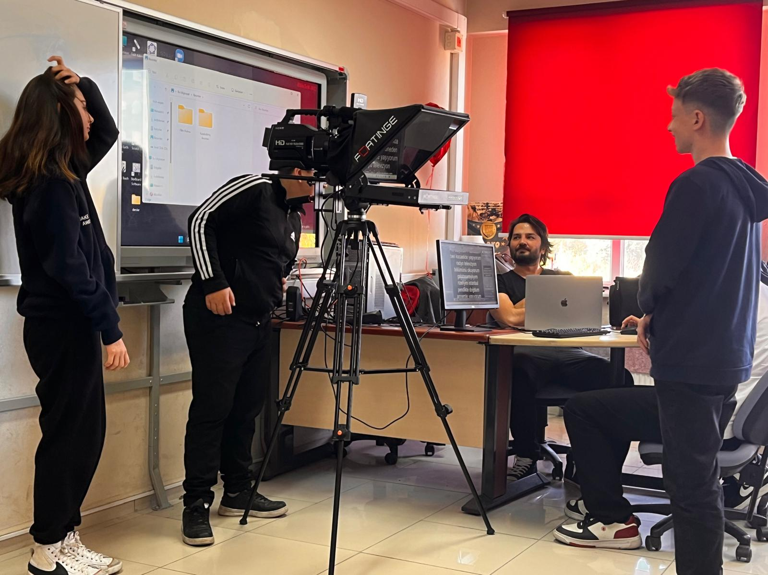
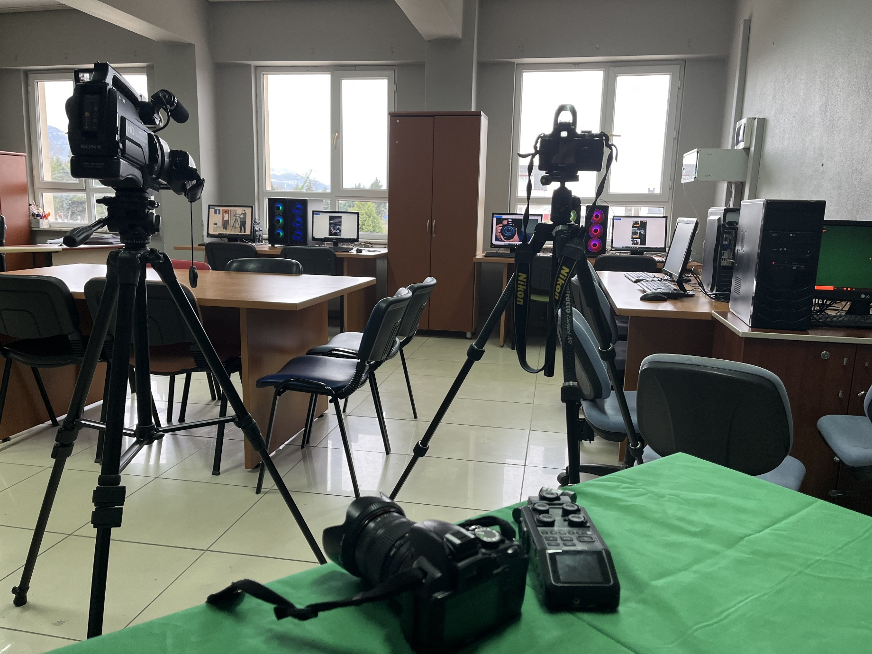
RADYO TELEVİZYON ALANI ATÖLYESİ
43

Slide 49
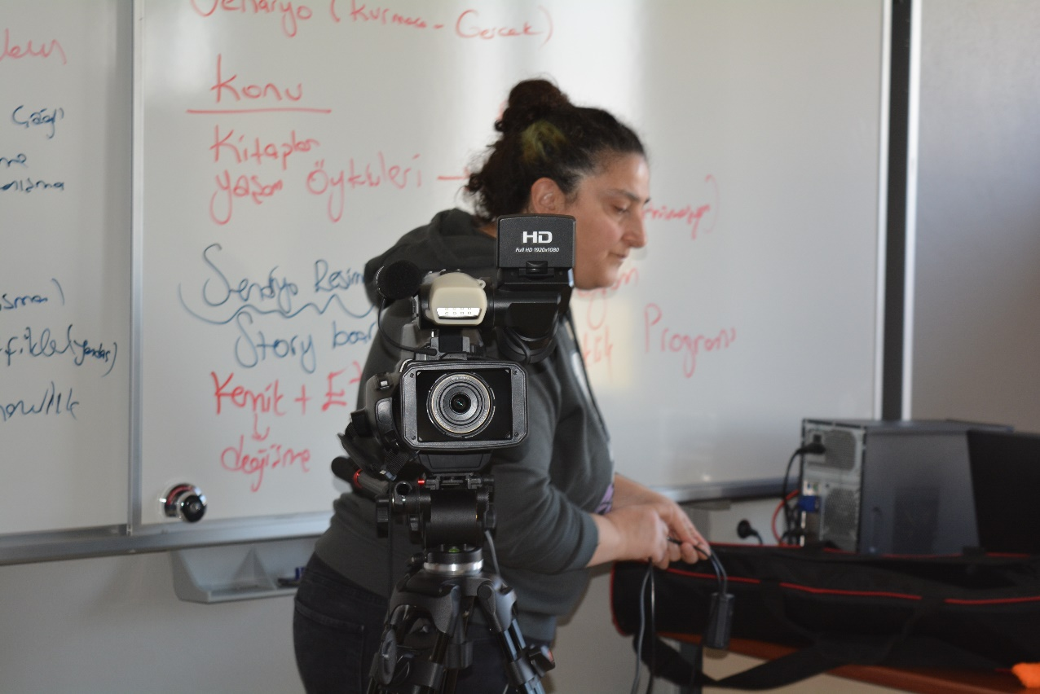
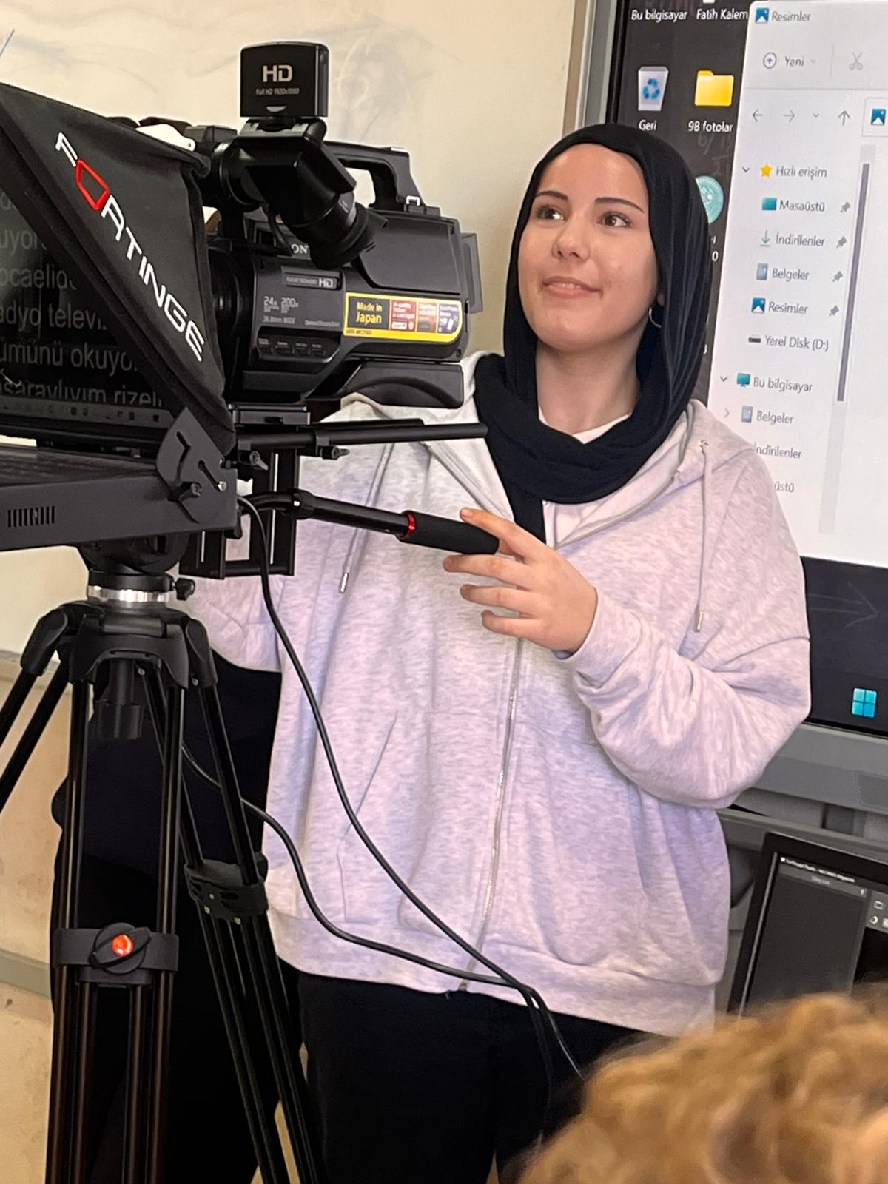
RADYO TELEVİZYON ALANI ATÖLYESİ
43

Slide 50
İLETİŞİM BİLGİLERİ
ADRES : Çepni Mahallesi, Çepni Caddesi, No110 Suadiye/Kartepe
TEL : 0 262 3523373
WEB : yildizentegretml.meb.k12.tr
SOSYAL MEDYA : @yildizentegremtal

